Slide 1
나도 깃허브 사용해서 커리어를 쌓아보자.
작성자 & 발표자 : 김종원
Notes:
안녕하세요. 저는 김종원이라고 합니다.
오늘 제가 이전에 배우고 공부한 내용을 공유하여 이 분야에 대해서 몰랐던 사람들도 알았으면 좋겠다 라는 마음에 세미나 준비를 했습니다.
또한 요즘 깃허브가 매우 중요한 시대가 되었고 꼭 알아야하는 기술 중 하나가 됐다고 생각됩니다. 그래서 저도 초심자이지만 이 영상을 보시는 분들이
저처럼 나도 깃허브를 사용할 수 있게 돼서 나만의 커리어를 쌓아 볼 거야 라는 목표를 가졌으면 좋겠다 라는 마음에. 제가 알고 있는 것에 대해서 차근차근 소개하고자 합니다.

Slide 2

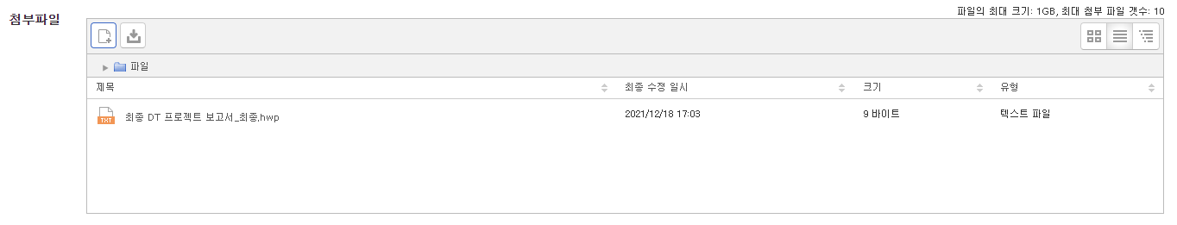
과제 또는 프로젝트 제출시 발생하는 문제들.
DT 프로젝트 보고서
DT 프로젝트 보고서_수정
DT 프로젝트 보고서_수정 xx
최종 DT 프로젝트 보고서_최종
Notes:
제일 먼저
저희는 보통 팀프로젝트나 학교 과제를 하다보면 파일들을 수정하고 약간 이름을 변경해 저장합니다. 그러다 보면 그림과 같은 상황을 맞이할 수 있습니다.
그리고 점차적으로 수정된 파일마다 어떤 정보가 수정됐는지 알 수 없게 되면서 현재 수정하고 있는 파일만 집중해서 최종적으로 제출하게 됩니다.
이때 최종적으로 제출한 파일의 특징을 살펴보면은 최종이라는 단어를 문서 이름, 앞이나 끝에 붙여서 마무리하고 제출하게 될 겁니다..
또한 이런 케이스들은 팀플을 하다 보면 더욱 더 실감나게 느낄 수 있는 문제점입니다.
하지만 오늘 깃을 배운다면 나 또는 팀원이 무슨 파일을 수정했고 해당 파일에 몇 번째 줄을 수정했는지 깃이 자동으로 탐지해서 알려줄 수 있을 뿐만 아니라 컴퓨터 메모리도 이전보다 효율적으로 사용할 수 있게 될 겁니다.

Slide 3
Git이란 무엇인가요?
4세대 버전 관리 시스템
분산 버전 관리 시스템(DVCS)
Notes:
그럼 Git은 무언인가요?
GIT은 소스코드를 효과적으로 관리하기 위해 개발된 4세대 버전관리 시스템이며 분산 버전 관리 시스템입니다.

Slide 4
버전 관리 시스템은 무엇이죠?
파일의 변화를 시간에 따라 기록했다가 나중에 특정 시점으로 되돌아 갈 수 있는 시스템입니다.
https://git-scm.com/book/ko/v2/%EC%8B%9C%EC%9E%91%ED%95%98%EA%B8%B0-%EB%B2%84%EC%A0%84-%EA%B4%80%EB%A6%AC%EB%9E%80%3F
Notes:
그럼 버전 관리 시스템은 무엇이죠?
버전 관리 시스템은 파일의 변화를 시간에 따라 기록했다가 나중에 특정 시점으로 되돌아 갈 수 있는 시스템을 말합니다.
https://git-scm.com/book/ko/v2/%EC%8B%9C%EC%9E%91%ED%95%98%EA%B8%B0-%EB%B2%84%EC%A0%84-%EA%B4%80%EB%A6%AC%EB%9E%80%3F

Slide 5
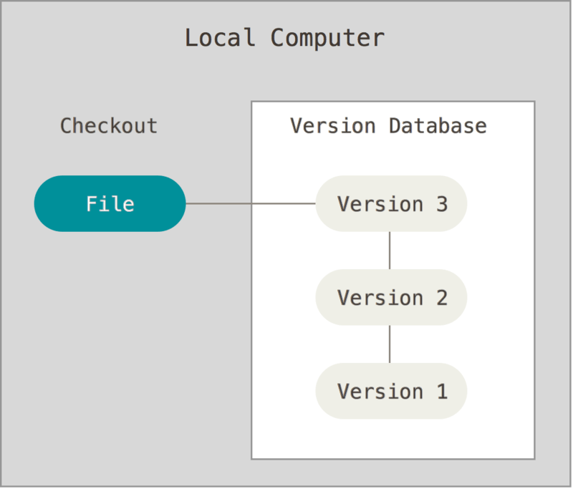
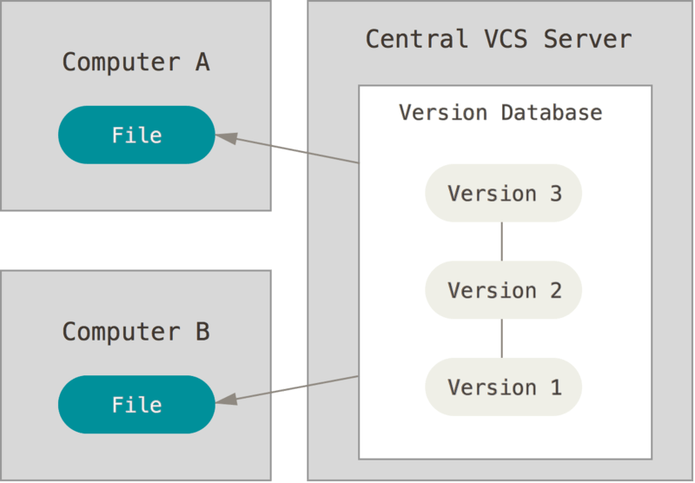
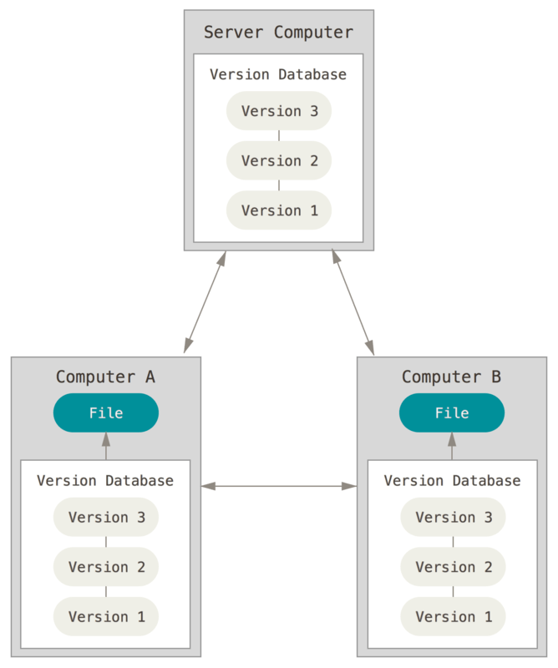
버전 관리 시스템 종류(VCS)
① 로컬 버전 관리 시스템
② 중앙 집중형 버전 관리 시스템
③ 분산 버전 관리 시스템
Notes:
그러면 버전 관리 시스템의 종류에 대해서 말씀드리고자 합니다.
버전 관리 시스템의 종류는 우리가 제일 흔히 사용하는 로컬 버전 관리 시스템이 있겠습니다. 이 시스템은 로컬 환경에서 파일을 만들어서 관리한다고 생각하시면 되겠습니다.
두번째로는 중앙 집중형 버전 관리 시스템입니다. 이것은 저장소를 중앙 서버에 두고 사용자 A 사용자 B가 같이 버전을 관리하면서 작업을 한다고 생각하시면 되겠습니다. 마치 구글 드라이버를 사용해서 프로젝트를 진행한다 라고 생각하면 더 쉽겠죠?
세번째로는 분산 버전 관리 시스템입니다. 이것은 중앙형 버전 관리 시스템 처럼 원격 서버를 두고 있지만 저장소가 모든 클라이언트가 될 수 있다는 점이 다른 점입니다.
즉, 원격 서버로부터 가져온 저장소 정보가 최신 정보 뿐만 아니라 원격 저장소에 저장된 정보를 전부 가져와서 원격 서버에 문제가 생겨도 클라이언트가 모든 정보를 가지고 있기 때문에 서버를 쉽게 백업 가능하다는 점이 다른 점이 되겠습니다.
https://namu.wiki/w/%EB%B2%84%EC%A0%84%20%EA%B4%80%EB%A6%AC%20%EC%8B%9C%EC%8A%A4%ED%85%9C
https://git-scm.com/book/ko/v2/%EC%8B%9C%EC%9E%91%ED%95%98%EA%B8%B0-%EB%B2%84%EC%A0%84-%EA%B4%80%EB%A6%AC%EB%9E%80%3F

Slide 6
GIT 만의 버전을 관리해주는 비법이 뭔가요?
Snapshot
Notes:
네 알겠고요. 그럼 GIT 만의 버전을 관리해주는 비법이 뭔가요?
그 비법은 스냅샷입니다. 스냅샷은 특정 시점에서 파일, 폴더 등의 작업된 상태를 의미를 해서 특정 시점에 어떤 파일에 어떤 내용이 기록되어 있는지, 또는 어떤 파일이 존재하고 삭제되었는지 등 모든 정보를 포함된 상태를 말합니다.
다시 말해서 스냅샵은 우리가 작성한 코드, 문서 등을 버전으로 만든 상태정보다! 라고 이해하면 조금 더 쉬울 것 같습니다.
그래서 저희는 스냅샷 이용해 통해 특정 시점인 과거로 되돌아 갈 수 있게 되는 겁니다.

Slide 7
GIT 만의 파일 추적이 가능한 비법이 뭔가요?
Delta
Notes:
또한 GIT만의 파일 추적이 가능한 비법이 있습니다. 그 비법은 델타입니다.
델타는 이전 스냅샷(부모) 정보와 현재 스냅샷 정보를 비교(Diff) 프로그램을 통해 얻어내서 우리가 어떤 코드를 수정했고 몇 번째 줄이며 파일을 생성했는지 추적이 가능해집니다.
GIT 만의 파일 수정 또는 생성 삭제에 대해서 추적이 가능한 이유는 델타 덕분입니다.

Slide 8
분산 버전 관리 시스템 간단하게 체험해보기
Notes:
지금부터 분산 버전 관리 시스템에 대해서 아주 심플하게 체험해보도록 하겠습니다.

Slide 9



Git에 대한 간단한 아키텍처 (1)
사용자 로컬 환경
원격 저장소
Project Directory
업로드
Hello.txt
Hello.txt
다운로드
Notes:
체험하기 전에 저희는 Git 에 대한 정말 심플한 아키텍처를 공부하고 진행하도록 하겠습니다.
Ppt를 보면 원격 저장소가 무엇이고, 사용자 로컬환경이 무엇인지 심플하게 나타낸 그림입니다.
여기서 원격 저장소가 보일 겁니다.
원격 저장소는 GIThub를 말하며 이 원격 저장소는 미국 캘래포니아에 있습니다.
그리고 사용자 로컬 환경은 사용자 컴퓨터를 말하며 프로젝트 디렉토리는 저희가 프로젝트를 진행할 작업 폴더를 말합니다.
그럼 저희가 공부할 시나리오는 먼저 깃허브 홈페이지에 원격 저장소를 만들고, 사용자 컴퓨터에 프로젝트 폴더를 만든 후 Hello.txt 파일을 만들어서 원격 저장소에 업로드합니다.
그리고 업로드 한 파일을 원격 저장소로 다운로드 받아 보는 것 까지 진행하도록 하겠습니다.
참고로 지금 제가 보여주는 아키텍쳐는 진짜 Git의 아키텍쳐는 아니니 오해하지 말아주세요.

Slide 10
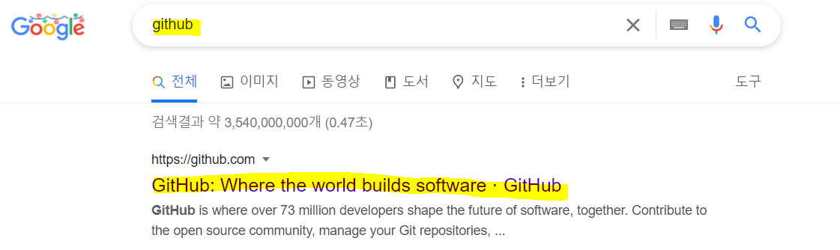
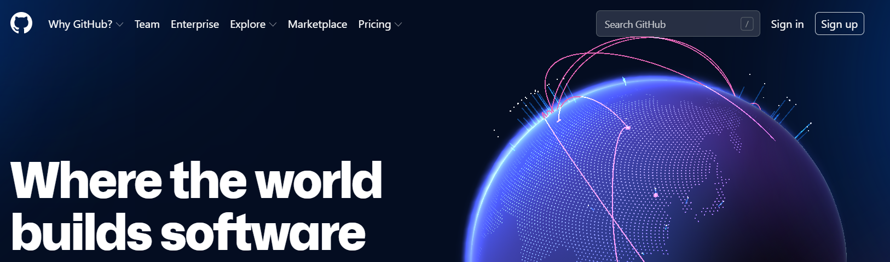
분산 버전 관리 시스템 간단하게 체험해보기
구글에 Github 검색하기 후 접속하기
FLOW
로그인하기 -> 회원 가입이 안되어 있으면 회원 가입하기
여기 !!
Sing in : 로그인
Sing up : 회원 가입
Notes:
제일 먼저 구글에 Github를 검색하여 github에 접속합니다.
로그인을 해야 하는데 회원가입이 안된 분은 회원 가입 부탁드립니다.

Slide 11
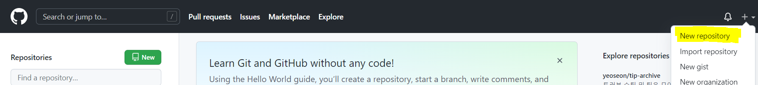
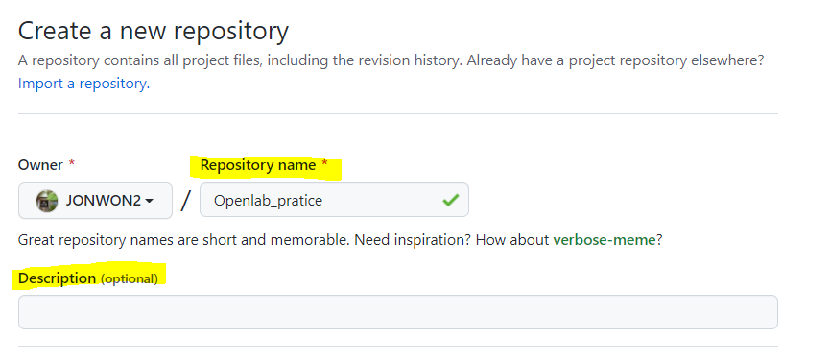
분산 버전 관리 시스템 간단하게 체험해보기
원격 저장소 생성
클릭
로그인 후 + 버튼 클릭 후 New repository 클릭하기
FLOW
원격 저장소 정보 입력하기
Repository name : 원격 저장소 이름(필수)
Description : 원격 저장소 설명 (선택)
(설명이 필요하다면 원격 저장소에 대해서 설명해주시면 됩니다.)
Notes:
로그인 하시면 다음과 같은 화면이 보일 거에요. 제일 먼저 원격 저장소를 생성해야 합니다.
생성 방법은 우측 상단에 + 버튼이 있고 해당 버튼을 누르면 New repositor가 보일거고 선택합니다.
그 후 Create a new Repository가 보일 것이고 여기서 형광펜 친 부분에 대해서 살펴보겠습니다.
레파지토리 네임은 원격 자정소의 이름을 설정하는 것입니다. 추후 원격 저장소를 로컬로 다운 받으면 해당 폴더 이름으로 저장됩니다.
디스크립션은 원격 저장소 설명인데 옵션이니 설명이 필요하면 입력해주시면 됩니다.
위와 같이 입력하셨으면 아래로 내려보도록 하겠습니다.

Slide 12
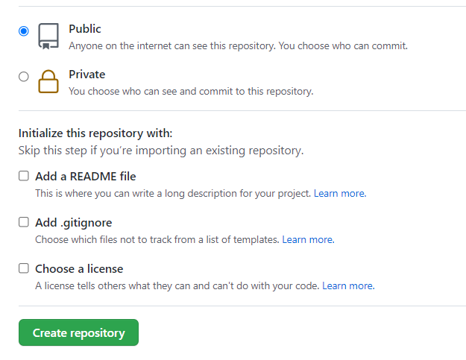
분산 버전 관리 시스템 간단하게 체험해보기
원격 저장소 생성
원격 저장소 정보 입력하기
FLOW
원격 저장소 공개 정책
Public : 누구나 볼 수 있게 허용
Private : 나와 동료들만 볼 수 있게 허용
클릭
Notes:
그러면 원격 자장소에 대한 공개 정책을 설정하는 칸이 보입니다.
이때 Public은 저희 원격 저장소를 누가나 볼 수 있게 허용을 뜻하고, Private는 나와 동료들만 볼수 있게 허용한다는 뜻이니
프로젝트 수행 시 공개 정책을 privat로 하고 추후 publi으로 변경해도 되니깐 원격 저장소를 만들때 프로젝트 성격을 잘 고려해서 public 또는 private를 설정해주면 되겠습니다.
선택이 완료 됐다면 Create 레파지토리를 클릭해주시면 원격 저장소가 생성됩니다.

Slide 13
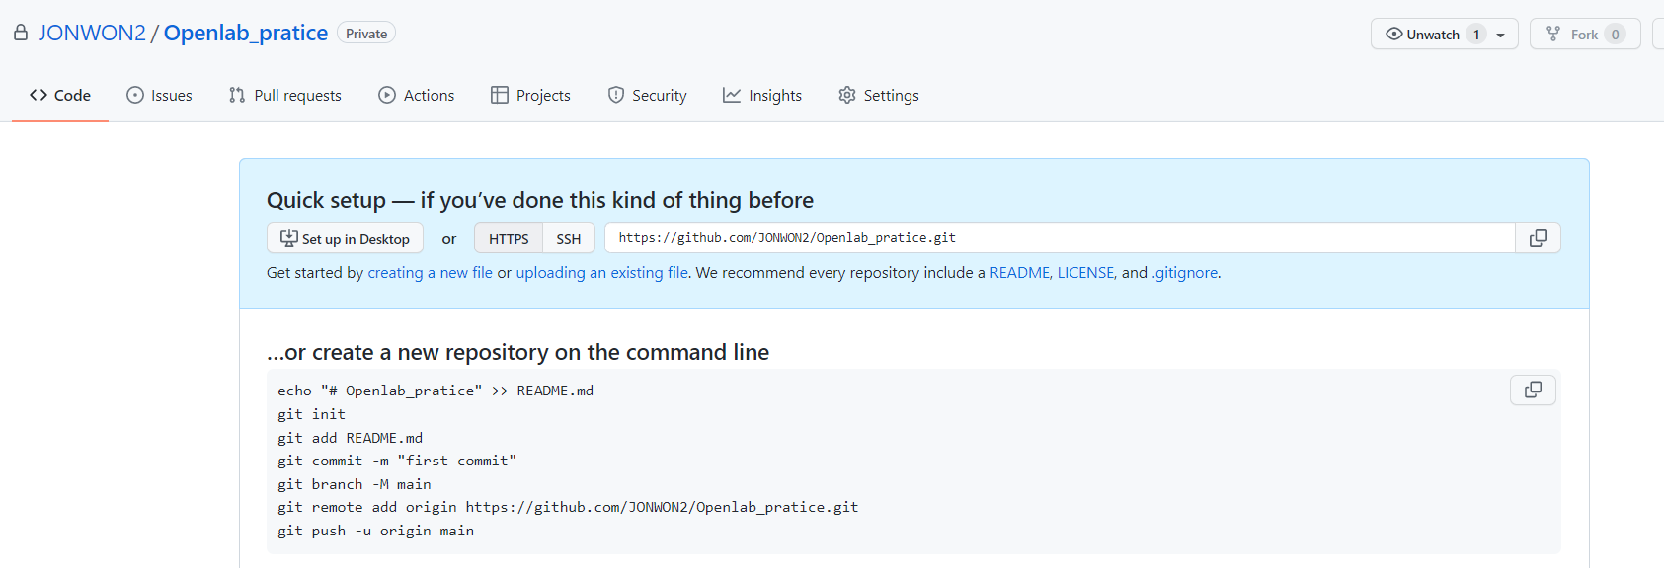
분산 버전 관리 시스템 간단하게 체험해보기
원격 저장소 생성
원격 저장소 생성 완료
FLOW
Notes:
생성된 원격 저장소가 보일 것이고 현재는 텅 빈 원격 저장소입니다. 그래서 로컬환경에서 폴더와 파일을 만들어서 원격 저장소에 업로드 해보겠습니다.

Slide 14
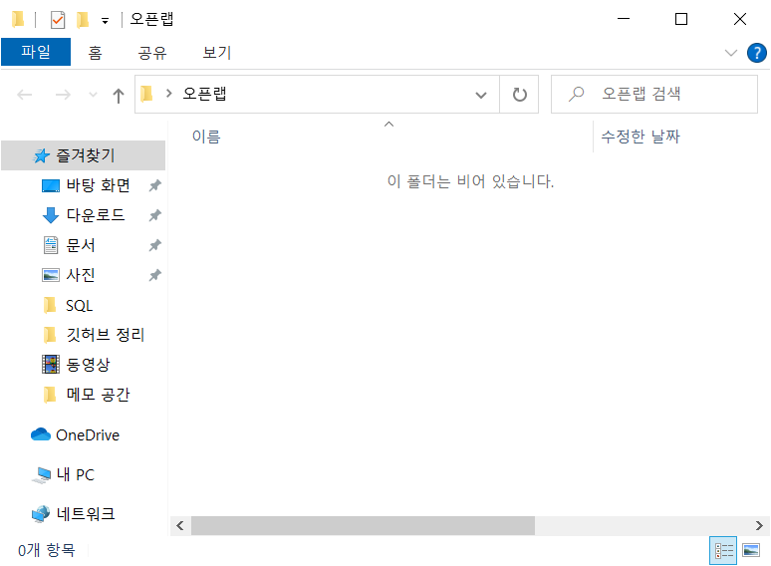
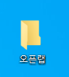
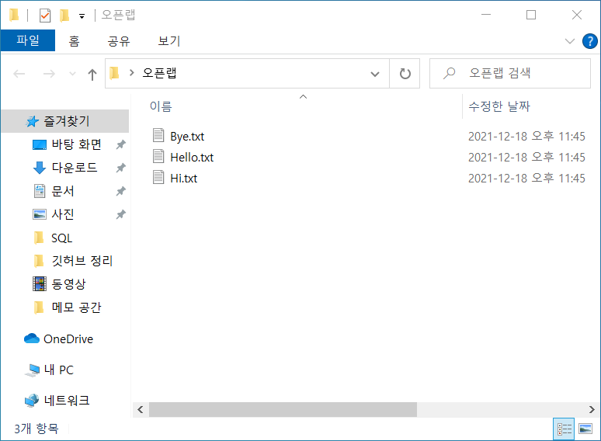
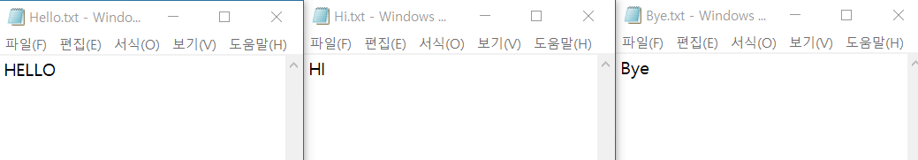
분산 버전 관리 시스템 간단하게 체험해보기
로컬 환경에서 업로드 할 파일 생성
바탕화면에 폴더 생성 후 클릭하기
클릭
FLOW
업로드 시킬 텍스트 파일 생성 후 내용 입력하기
다음과 같이 내용 작성하고 저장하기
Notes:
바탕화면에 폴더를 생성 후 클릭합니다.
업로드 시킬 텍스트 파일을 3개 준비합니다.

Slide 15
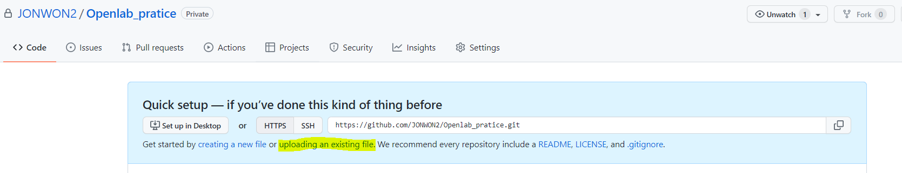
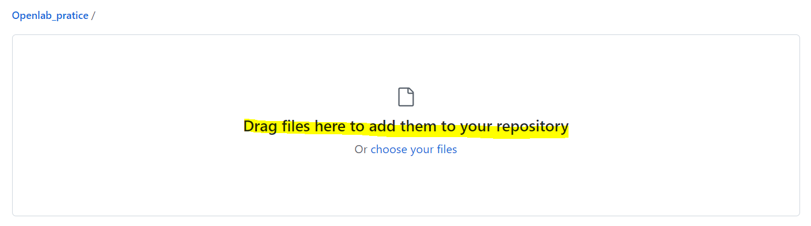
분산 버전 관리 시스템 간단하게 체험해보기
원격 저장소에 업로드 하기
Uploading an existing file 클릭하기
FLOW
Drag files here to add them to your repository에 드래그 하여 Hello.txt 파일 업로드하기
Notes:
준비가 끝났다면 github 홈페이지에 들어가서 Uploading an existing file을 클릭해줍니다.
아래와 같이 너의 원격 저장소에 파일을 드래그해서 여기에 추가해라. 라는 안내문구가 있습니다. 여기에 아까 작성한 Hello.txt 파일을 드래그 합니다.

Slide 16
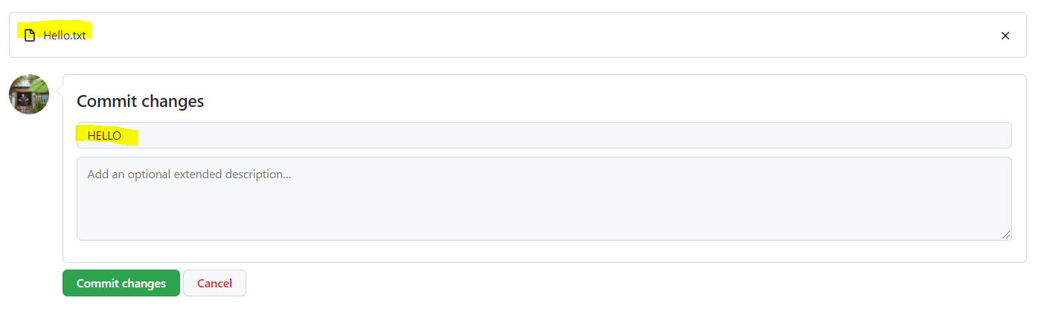
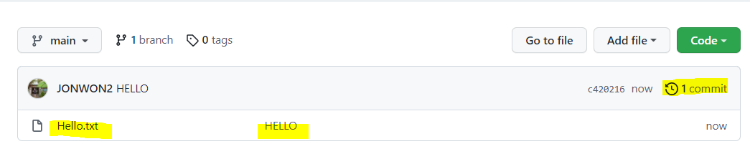
분산 버전 관리 시스템 간단하게 체험해보기
원격 저장소에 업로드 하기
업로드한 파일에 대해 메시지 남기고 Commit changes 클릭하기
FLOW
클릭
원격 저장소에 Hello.txt 파일과 HELLO 라는 Commit message를 통해 업로드 됨
Notes:
그러면 형광펜처럼 업로드한 파일만 볼 수 있게되며,
해당 파일을 원격 저장소에 업로드하고자 한다면 Commit changes에 형광펜 부분에 메시지를 남겨야합니다.
이 메시지를 Commit 메시지 라고 하며, 메시지를 쓰는 이유는, 저희가 업로드한 파일 정보들을 하나의 버전으로 만드는데 이 만든 버전 정보를 누구나 알수 있게 메시지를 남긴다고 생각하시면 좋겠습니다.
그리고 초록색 버튼을 누르고 잠시 기다리면 원격저장소 화면이 바뀌면서 Hello.txt 파일이 업로드 되었고 옆에 우리가 작성한 commit 메시지도 보이게 되며 오른쪽 상단에 1 commit이 보일 겁니다.

Slide 17
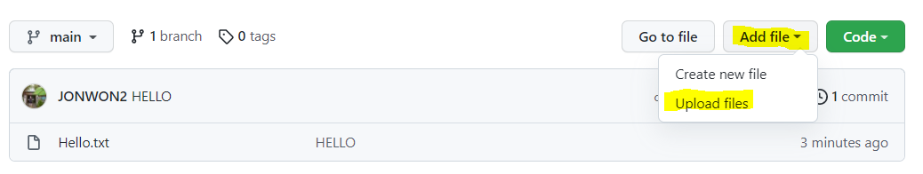
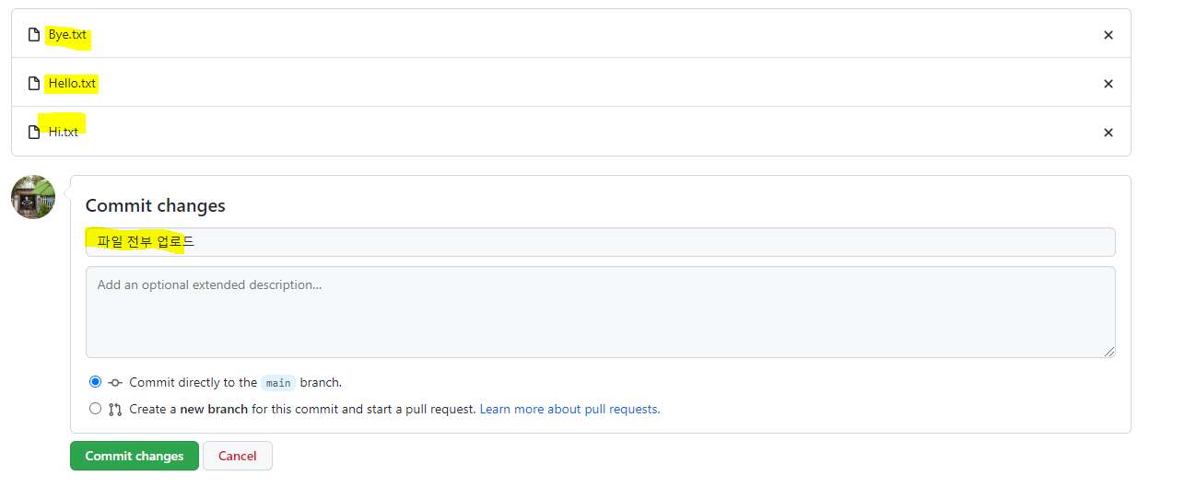
분산 버전 관리 시스템 간단하게 체험해보기
원격 저장소에 BYE, HI 파일도 업로드 하기
나머지 파일을 업로드 하기 위해 Add file을 클릭 후 Upload files 클릭
FLOW
모든 파일을 드래그 후 다음과 같은 Commit 메시지를 남기고 Commit changes 버튼 클릭
수정되지 않은 Hello.txt 파일도 같이 드래그하여 몽땅 업로드 하기
클릭
Notes:
다음은 BYE와 HI 라는 파일도 업로드 해보겠습니다.
업로드 방법은 아까와 다르게 Add file 클릭고 upload file 클릭하면 화면창이 바뀌는데 바뀐 창에서 hello 파일가지 몽땅 업로드하여 커밋 메시지를 “ 파일 전부 업로드＂라고 남기고 초록색 버튼을 클릭합니다.

Slide 18
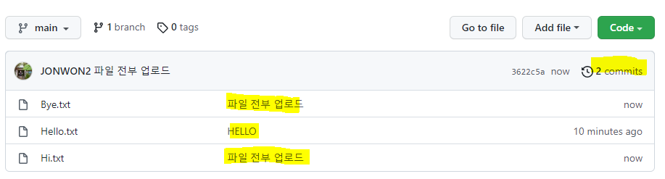
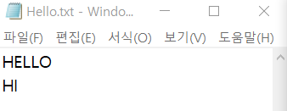
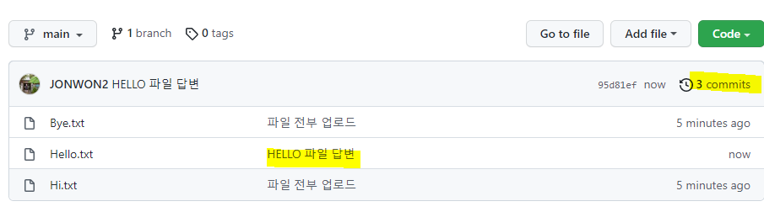
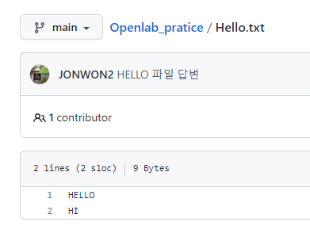
분산 버전 관리 시스템 간단하게 체험해보기
원격 저장소에 파일도 업로드 하기
Git이 자동으로 수정되지 않았던 파일에 대해서는 Commit message가 변하지 않는다.
FLOW
HELLO.txt 파일에 HI 라고 답변을 적고 GIT 원격 저장소에 업로드 commit message는 “HELLO 파일 답변” 으로
수정 후 파일 저장
HELLO.txt 파일 업로드
수정됐는지 확인
Notes:
그러면 우측 상단에 commits 숫자가 2로 증가됐고 이것에 의미는 사용자가 두 개의 버전을 업로드했다. 라는 것을 알 수 있습니다.
또한 아까 남긴 커밋 메시지는 파일 전부 업로드 였지만 Hello.txt만 커밋 메시지가 다른 것을 알수 있다. 이는 hello.txt 파일이 이전 버전과 달라진게 없기에 수정된 파일 정보만 커밋 메시지를 남긴 것을 알 수 있다.
(마우스 밑으로) 그러면 Hello.txt파일에 HI라고 답변을 적고 원격 저장소에 업로드하면 Hello.txt 파일에 커밋 메시지도 새롭게 바뀐 것을 알 수 있다.

Slide 19
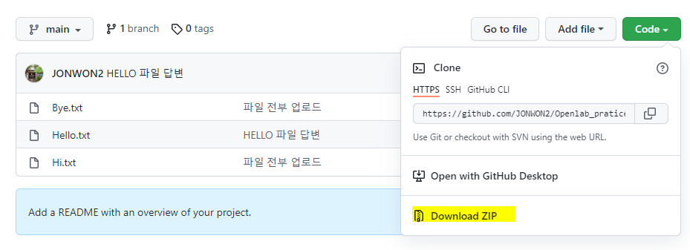
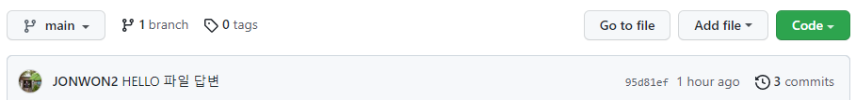

분산 버전 관리 시스템 간단하게 체험해보기
원격 저장소에서 로컬 환경으로 다운받기
Code 라는 버튼을 누르고 Download ZIP 버튼을 클릭해서 다운을 받을 수 있다
FLOW
잠깐, commit이 뭘 뜻하는 거지?
클릭하기
Notes:
앞에까지는 사용자 로컬 환경에서 파일을 생성해 업로드하는 작업을 해봤으니 이번에는 원격 저장소에서 파일을 다운 받아보겠습니다.
다운 받기는 초록색 버튼인 code를 클릭하고 Download ZIP을 클릭하면 다운을 받을 수 있습니다.
(마우스 밑으로)
여기서 잠깐, 조금더 github에 대해서 알아보면 우측 상단에 있는 3 commits이 보일 겁니다.
이것을 클릭하면 저희가 앞서 생성한 버전들의 정보를 상세히 알 수 있습니다.

Slide 20
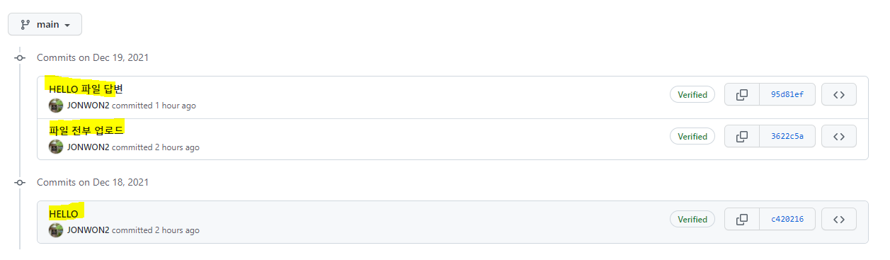
분산 버전 관리 시스템 간단하게 체험해보기
Commits 기능 알아보기
Commit message 내용들이 기록되어 있다
Commit된 상태(버전)의 주소를 나타낸다
FLOW
< > 는 상태(버전)를 뜻해서 원하는 버전으로 되돌아 갈 수 있다
Notes:
다음과 같은 화면이 보일것이고, 여기서 초록색 상자는 저희가 commit한 버전들의 메시지 정보 알 수 있고,
주황색 상자는 commit된 버전들의 고유한 주소를 나타냅니다.
파란색 상자는 checkout 기능으로 원하는 버전으로 되돌아 갈 수 있습니다.

Slide 21
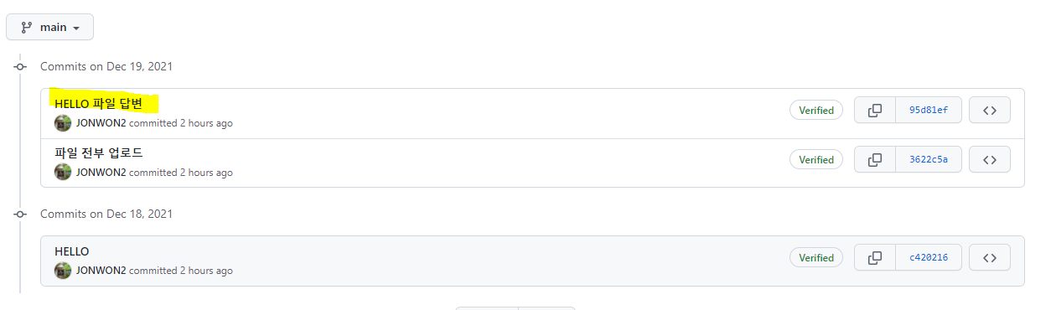
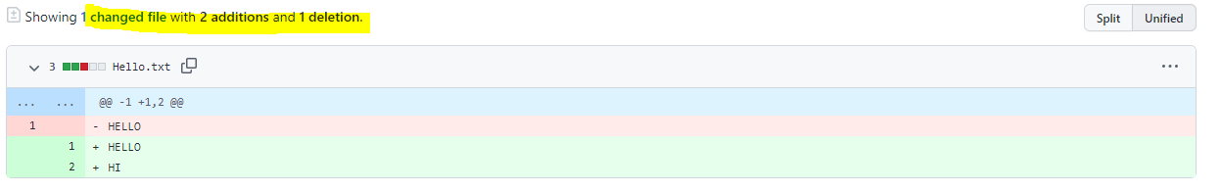
분산 버전 관리 시스템 간단하게 체험해보기
Commits 기능 알아보기
업로드한 파일 중에서 어떤 정보가 업로드 및 편집이 됐는지 확인해보기
클릭하기
FLOW
Git이 Delta 기능으로 이전 스냅샷과 다른 점을 찾아 어떤 파일이 수정됐고 어떤 내용이 수정되었는지 알려준다
: 삭제
: 추가
Notes:
그러면 앞에서 초록색 상자 영역에서 첫번째를 클릭해보겠습니다.
(마우스 밑으로)
클릭하니 저희가 앞서 수정된 정보를 색깔로 표현하여 한눈에 알 수 있습니다.
그래서 어떤 파일에서 몇 번 째 줄이 수정됐고 삭제 됐는지 델타라는 기능을 통해 알 수 있게 되는 겁니다.

Slide 22
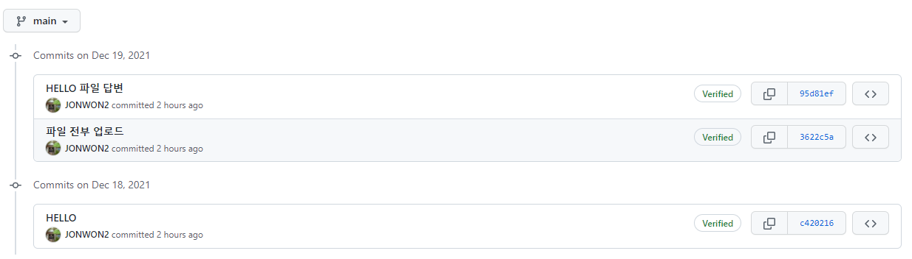
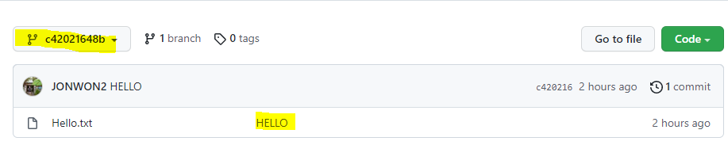
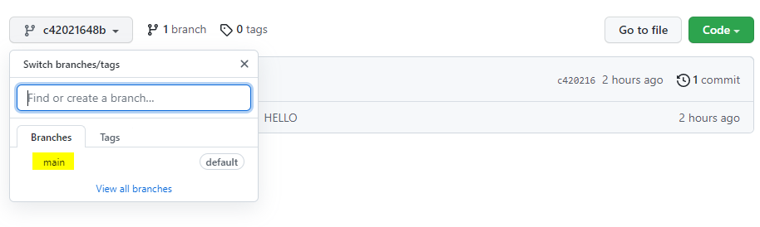
분산 버전 관리 시스템 간단하게 체험해보기
Commits 기능 알아보기
처음 Hello.txt를 업로드한 시점(버전)으로 되돌아가보자
클릭하기
FLOW
처음 Hello.txt를 업로드 했을 때, Hello 라는 commit 메시지를 볼 수 있다
원래 시점으로 되돌아가기
브랜치 main 클릭하여 HELLO 파일 답변 이라는 메시지 상태로 되돌아오기
Notes:
이번에는 파랑색 상자 영역에서 맨 아래를 클릭해봅니다. 그러면 해당 버전으로 되돌아간 것을 알 수 있습니다.(마우스 밑으로).
클릭하면 원격 저장소에 Hello.txt 파일만 있고 제일 처음에 업로드 했을때 commit 메시지인 Hello 가 보일 겁니다. 이 처럼 파란색 부분을 이용해 원하는 버전으로 되돌아 갈 수 있습니다.
(마우스 밑으로)
그리고 원래 버전으로 되돌아가는 방법은 왼쪽 상단에 박스를 클릭하면 아래와 같은 창이 보일 겁니다. 여기서 main을 클릭하면 최신 버전 상태로 되돌아가게 됩니다.

Slide 23
자세하게 전체 Git 사용에 대한 흐름을 파악해보자
Notes:
앞전까지는 github 홈페이지를 통해 버전관리를 해보면서 기능들에 대해서 알아봤다면
이번에는 앞 전 보다 자세하게 전체의 git 사용에 대한 흐름을 파악해보자 라는 목표를 가지고 진행하도록 하겠습니다.

Slide 24

Git에 대한 흐름도(아키텍처) (2)
사용자 로컬 환경
원격 저장소
Project Directory
Working Directory
지역 저장소
git clone https
git add
Hello.py
git push
Stage Area
Hello.py
Hello.py
git commit
Hello.py
* 스냅샵: 버전을 의미한다.
Notes:
저희가 깃허브 홈페이지에서 작업한 시나리오를 CLI창이나 다른 툴을 이용했을 때, 진행 되는 순서를 입니다.
제일 먼저 원격 저장소를 생성하고 원격 저장소를 로컬 환경에 다운 받습니다. 다운 받는 과정에서 로컬 환경에 프로젝트 디렉토리를 선택하여 작업 디렉토리를 생성하고 그 안에서 작업을 하여 Hello.py 파일을 생성합니다.
생성된 Hello.py파일을 git add 명령어를 통해 state Area에 옮기고 옮긴 정보를 버전을 만들기 위해 git commit을 합니다. 그렇게 하여 스냅샷 정보가 지역 저장소로 저장이 됩니다. 저장된 버전을 원격 저장소에 업데이트하기 위해 git push 명령을 진행합니다.
이 방법이 처음에는 어렵게 느끼겠지만 git은 이 방식으로 파일이 업로드 되니 한번 공부하면 어렵지 않을 것입니다.

Slide 25
본격적으로 VSCODE Tool을 이용해 Git을 익히자
Notes:
위 방법대로 VSCODE Tool을 사용해 git을 익혀보겠습니다.

Slide 26
VSCODE를 이용해 Git 익히기
시나리오
Openlab_pratice 원격저장소를 다운받는다
Print.py 파일을 만들고 print(“Hello”) 코드를 입력하고 저장한다
작성된 코드를 하나의 스냅샷(버전)으로 만든다
Print.py 파일에 2번째 줄을 HI, I am apple 이라고 수정하고 하나의 버전(스냅샷)을 만든다
현재 두 개의 스냅샷(버전)을 만든 상태이고 만든 버전 정보를 원격 저장소에 업로드 한다
Notes:
시나리오는 다음과 같습니다.
Openlab_pratice 원격저장소를 다운받는다
Print.py 파일을 만들고 print(“Hello”) 코드를 입력하고 저장한다
작성된 코드를 하나의 스냅샷(버전)으로 만든다
print.py 파일에 2번째 줄을 HI, I am apple 이라고 수정하고 하나의 버전(스냅샷)을 만든다
현재 두 개의 스냅샷(버전)을 만든 상태이고 만든 버전 정보를 원격 저장소에 업로드 한다

Slide 27
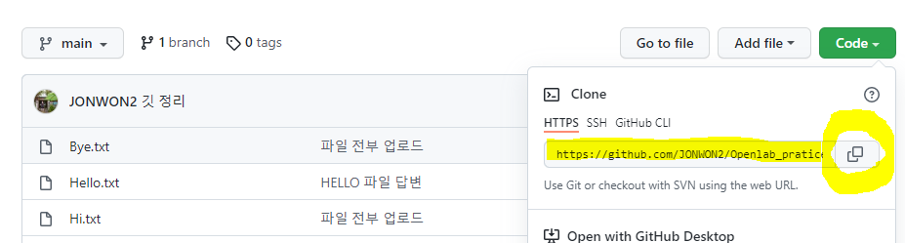
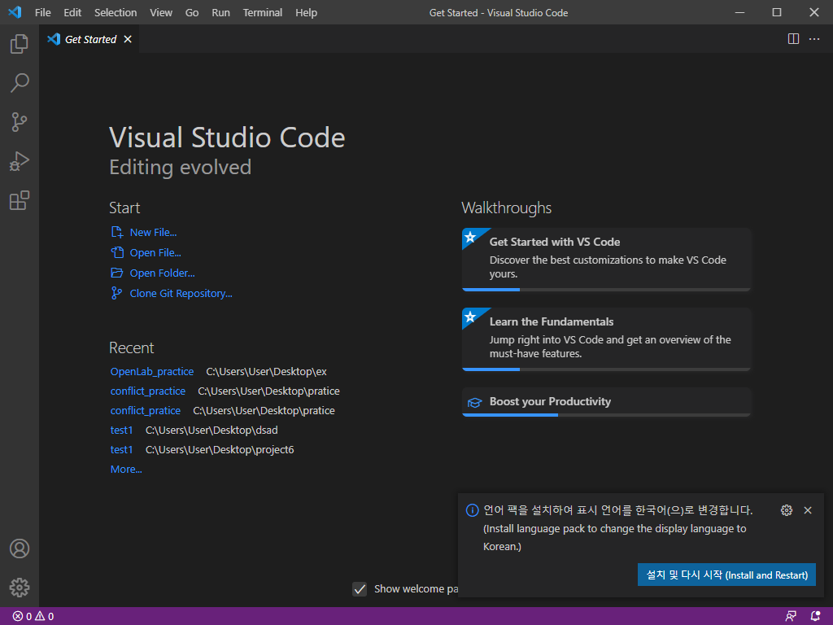
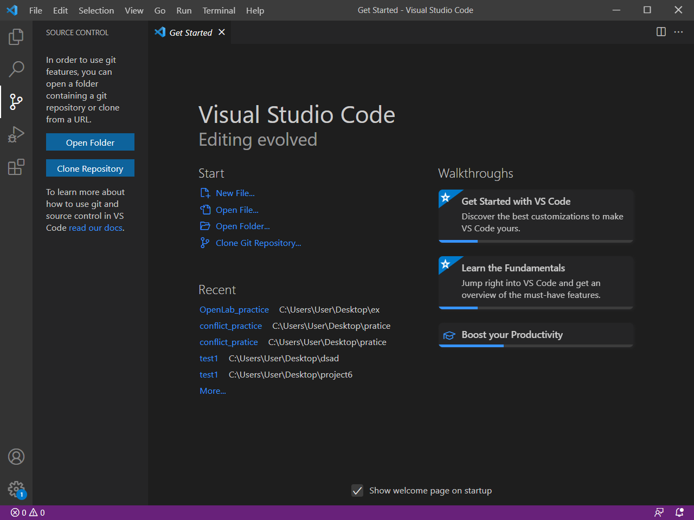
시나리오
원격 저장소에서 프로젝트 디렉토리로 다운로드
깃허브 홈페이지에서 Code를 클릭하여 해당 버튼을 클릭함으로써 원격저장소의 HTTPS 정보를 복사한다
클릭하기
FLOW
VSCODE에 접속하여 SOURCE CONTROL을 클릭한다
SOURCE CONTROL 클릭
클릭 후
Notes:
이전에 만든 원격 저장소에 접속하여 code를 클릭하고 형광펜 친 부분을 복사합니다.
VSCODE에 접속하여 SOURCE CONTROL을 클릭합니다.

Slide 28
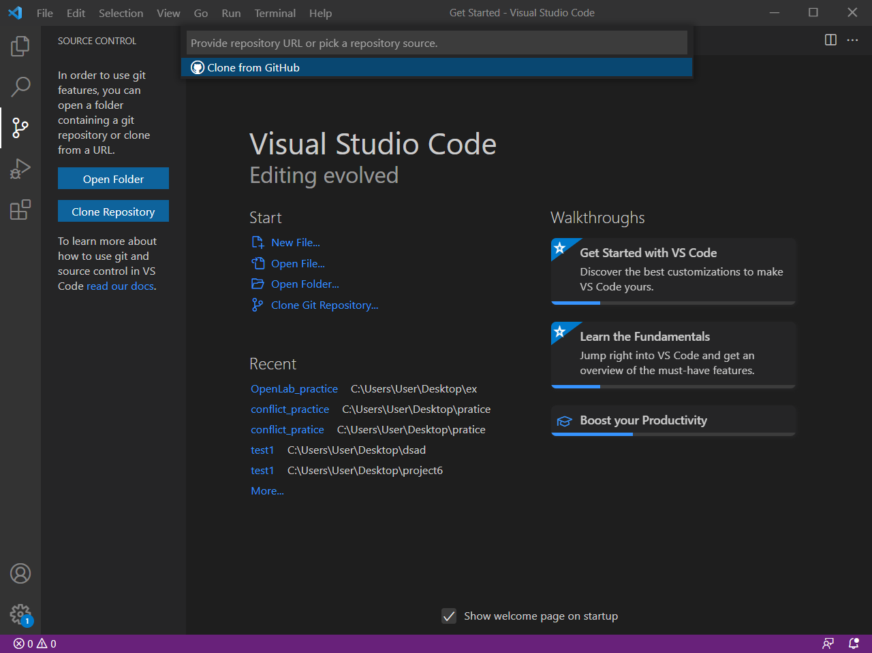
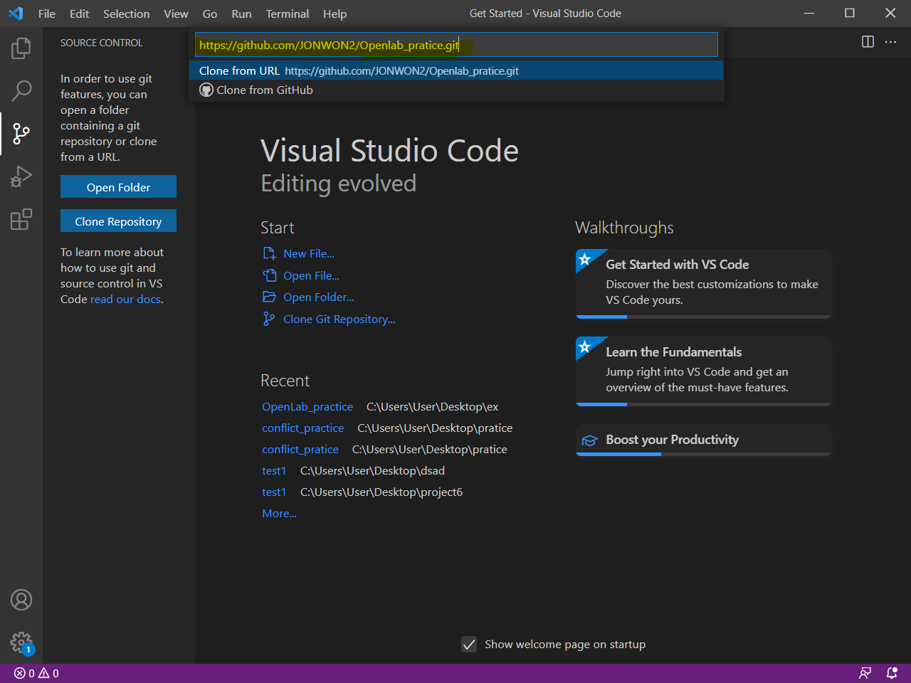
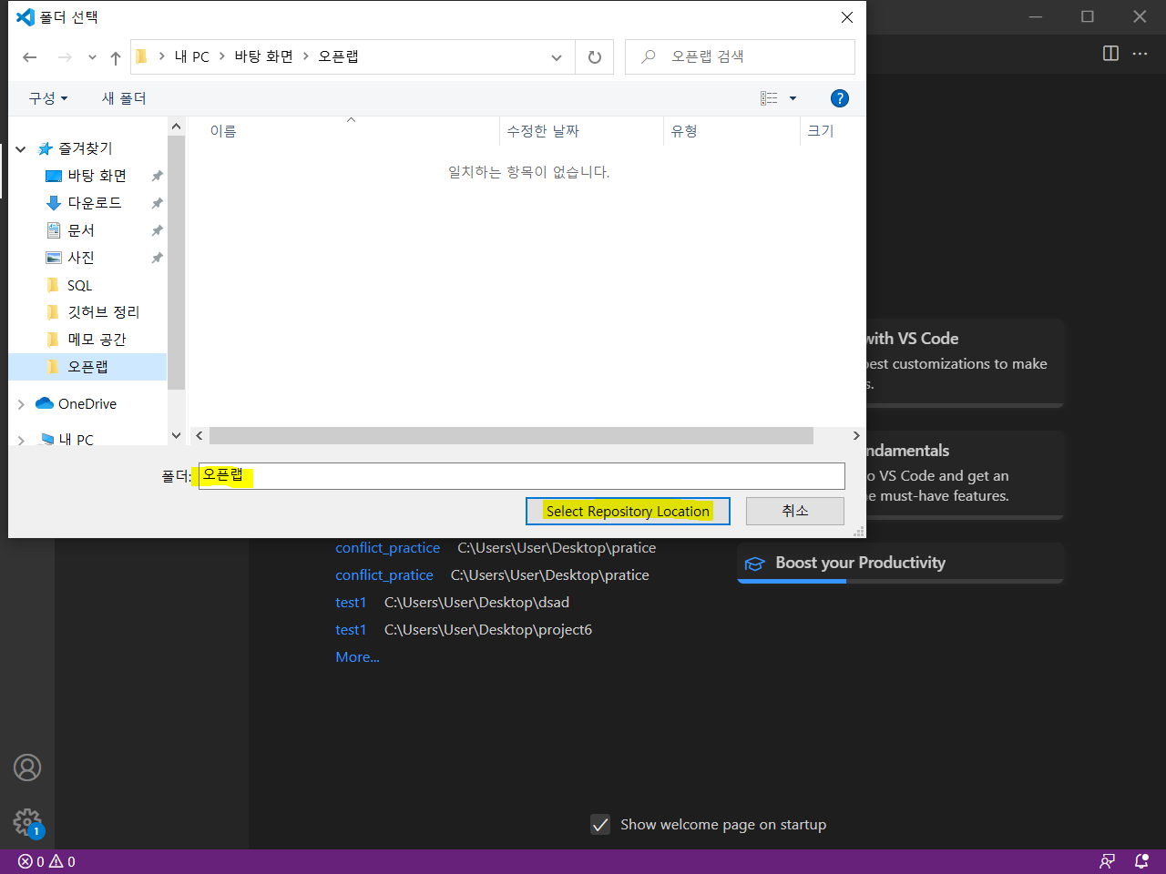
시나리오
원격 저장소에서 프로젝트 디렉토리로 다운로드
Clone Repository를 클릭하면 URL 입력하는 곳에 복사한 원격저장소 HTTPS 정보를 붙여 넣고 엔터를 누른다
클릭하기
FLOW
Ctrl + v
프로젝트 디렉토리를 로컬 환경 내에 선택(오픈랩)하고 Select Repository Location 을 클릭한다.
Notes:
클릭하면 다음과 같은 화면 창에 초록색 상자가 가리키는 곳을 클릭하면 위에 창이 뜨고 그 부분에 아까 복사한 HTTPS 정보를 입력하고 엔터를 누릅니다.
그러면 프로젝트 디렉토리를 생성하라고 합니다.
프로젝트 디렉토리를 로컬 환경에서 오픈랩을 선택 후 select 레파지토리 location을 클릭하면 됩니다.

Slide 29
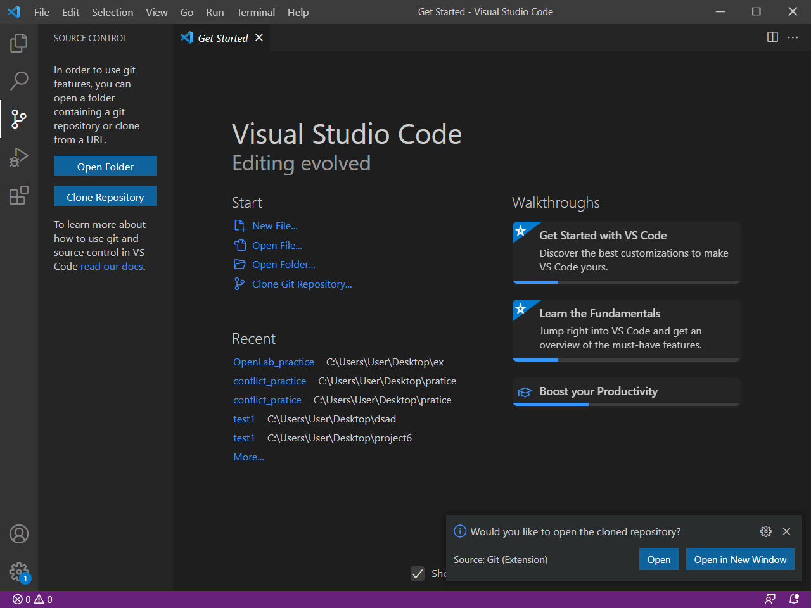
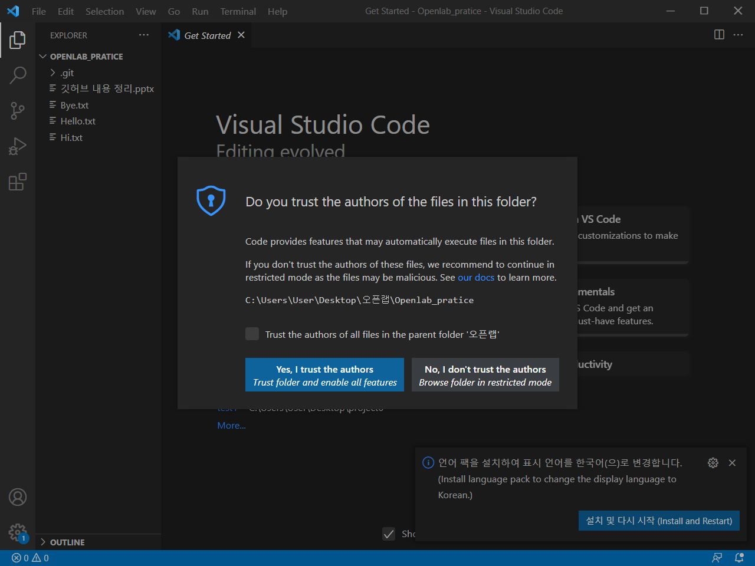
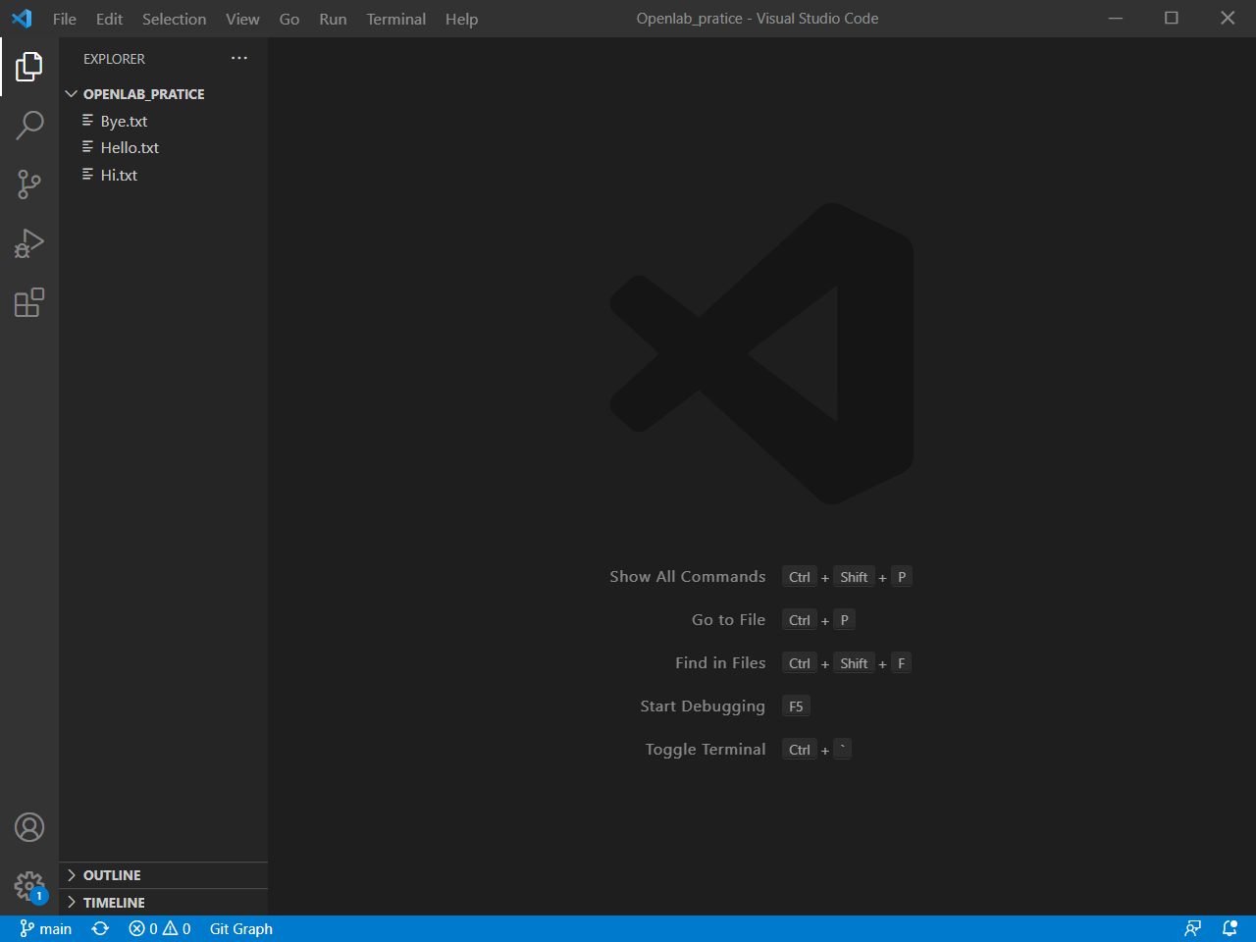
시나리오
원격 저장소에서 프로젝트 디렉토리로 다운로드
원격 저장소 정보를 현재 VS code 창에서 open 또는 새창에서 Open에 대한 질문에 Open을 클릭한다(뭐든 상관없다)
FLOW
클릭하기
Yes, I trust the authors를 클릭하면 원격 저장소 정보가 작업 디렉토리로 다운 받은 것을 알 수 있다
Notes:
선택 후 아래에 팝업창이 보이는데 그 창에 Open 또는 new Windows 중 여기선 open으로 선택 후 진행하겠습니다.
그리고 또 다른 팝업창이 보여지는데 해당 창도 Yes를 클릭해주면 다음과 같은 화면을 볼 수 있을 겁니다.

Slide 30
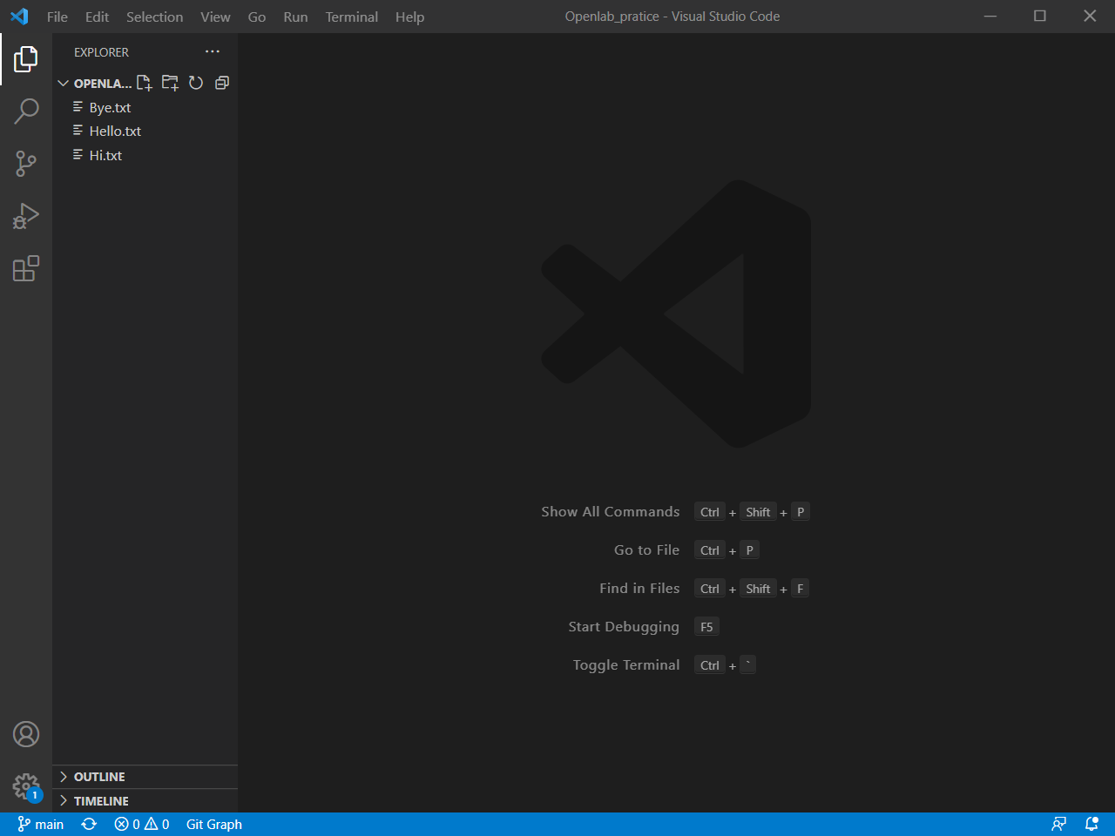
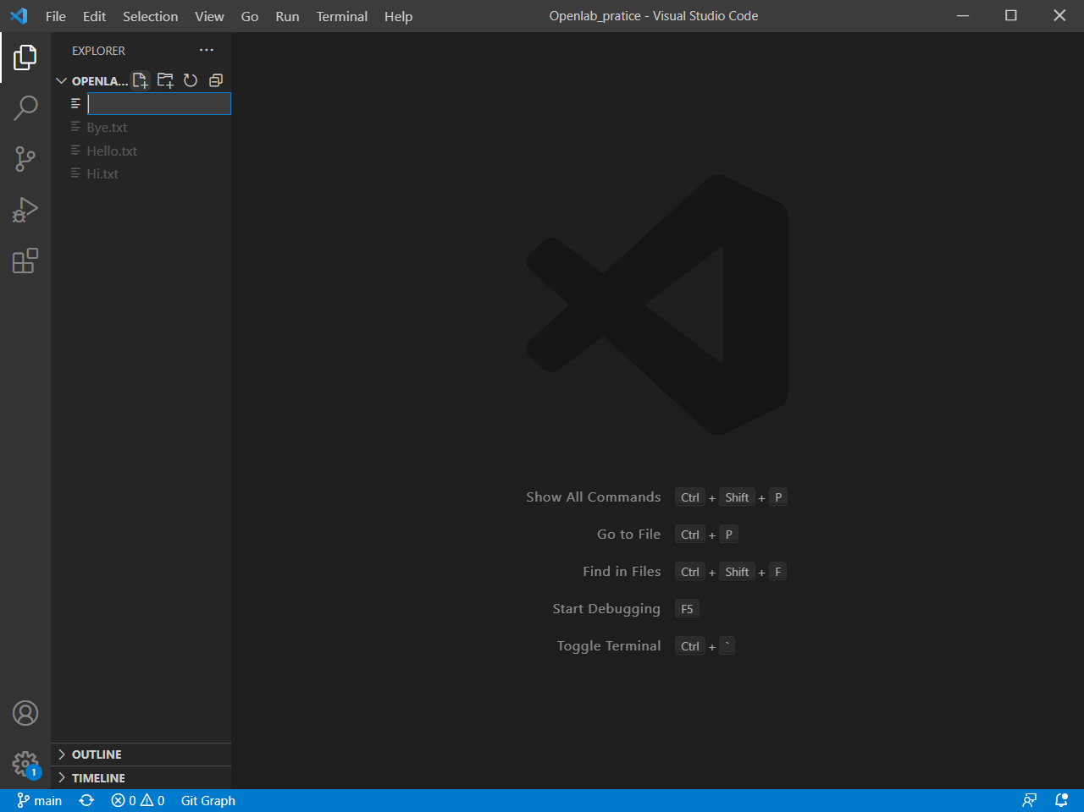
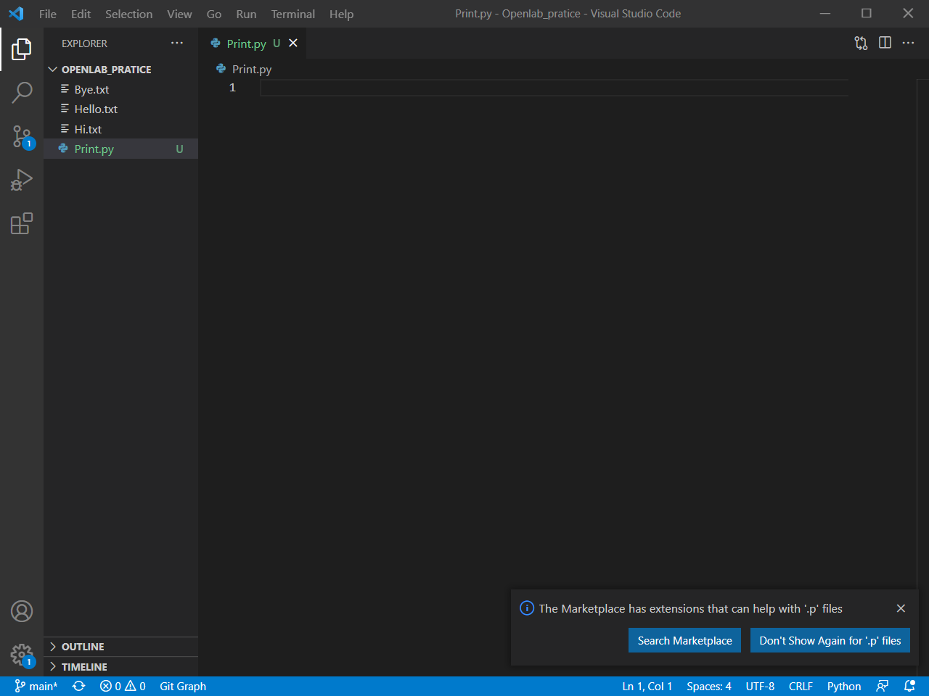
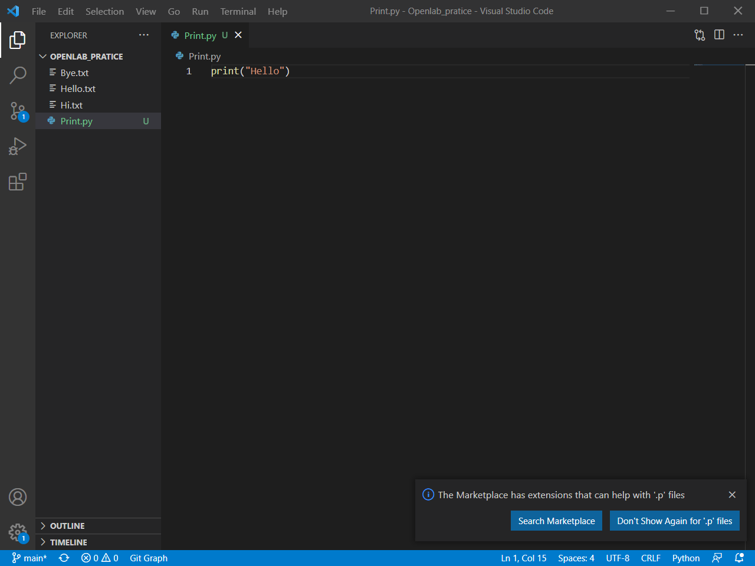
시나리오
Print.py 파일을 만들고 print(“Hello”) 코드를 입력하고 저장하기
새 파일 버튼을 클릭하여 Print.py 파일 만들기
클릭
Print.py
Print.py 입력
FLOW
생성된 Print.py 파일에 print(“Hello”) 코드 입력하고 저장하기
print(“Hello”) 입력
U : Untracked 파일을 뜻하며 추적되지 않은 파일이라고 알려준 것 이다.
Notes:
그리고 왼쪽 상단을 클릭해서 print.py 파일을 만듭니다.
해당 파일 안에 print(“hello”)라고 입력 후 저장을 입력하면
왼쪽 상단에 print.py 파일 옆에 u라는 문자를 볼 수 있습니다. 이것은 언트랙된 파일을 뜻하며 추적되지 않았던 파일이라고 알려줍니다.

Slide 31
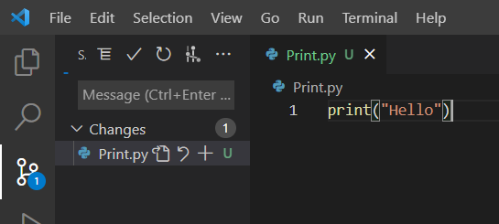
시나리오
Print.py 파일에 대해 하나의 스냅샷(버전) 만들기
SOURCE CONTROL을 클릭한다
클릭
FLOW
Print.py 생성된 정보에 대해 버전 만들기
Project Directory
Project Directory : 프로젝트가 시작한 로컬 디렉토리(ex. 오픈랩)
Working Directory : 작업 디렉토리로 사람이 작업하는 공간
Stage Area : 가상의 공간으로 Commit 되기 전의 상태를 담아두는 장바구니. 즉, commit 전에 상태 정보를 담아 두는 공간(git add 를 통해 이동된다)
Local repository : 지역 저장소로 git에 의해서 관리되는 공간. 즉, commit 된 스냅샷(버전)들의 관리되는 공간(git commit 을 통해 이동된다)
Working Directory
지역 저장소
git add
Hello.py
Stage Area
Hello.py
Notes:
그리고 원격저장소에 업로드 하기 위해서 Source 컨트롤을 클릭합니다.
그리고 부분적으로 이해를 돕고자 현재 저희가 작업한 상태에 대해서 git에 대한 아키텍처를 통해 이해를 하고자 합니다.
현재 저희는 프로젝트 폴더에 작업 디렉토리를 다운받아서 print.py 파일을 만들었고. 앞으로 진행될 것은 생성된 파일들을 버전으로 만드는 작업입니다.
그래서 우선 git 아키텍쳐에 용어를 정리해보자면,
프로젝트 디렉토리는 프로젝트가 시작한 로컬 디렉토리이고,
워킹 디렉토리는 작업 디렉토리로 개발자가 작업하는 공간입니다.
Stage Area는 가상의 공간으로 버전을 만들기 전에 파일의 상태를 담아두는 장바구니 공간입니다.
Local 레파지토리는 지역 저장소로 커밋된 버전들을 관리되는 공간입니다.
저흰 작업 디렉토리에서 git add를 통해 파일을 state area에 이동시키고 이동된 상태들을 하나의 버전으로 만들어서 지역 저장소에 올리도록 하겠습니다.
작업 디렉토리에서 수정된 정보를 git add를 통해 Stage area로 이동에 대한 흐름 파악하기.

Slide 32
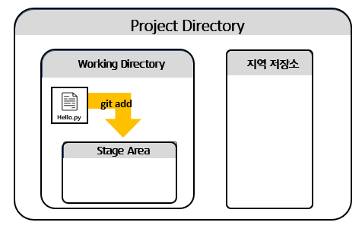
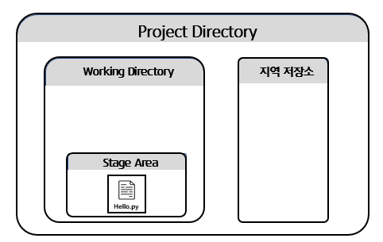
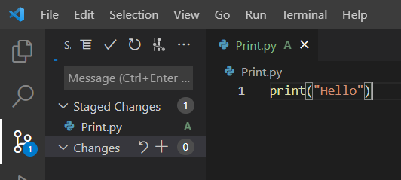
시나리오
Print.py 파일에 대해 하나의 스냅샷(버전) 만들기
< 현재 상태 >
작업 디렉토리에서 수정된 정보를 git add를 통해 Stage area로 이동시킨다.
클릭
FLOW
작업 디렉토리에서 수정된 정보(상태)가 Stage area로 이동된 것을 알 수 있다
Notes:
제일 먼저 Changes에 초록색 상자가 가리키는 + 버튼을 클릭해줍니다. 그러면 오른쪽 그림과 같이 print.py 파일이 git add 를 통해 State Area에 이동됩니다.
여기까지 진행됐다면 작업 디렉토리에서 수정된 정보가 Stated changes로 올라간 것을 알 수 있습니다. 아키텍쳐의 그림을 보면 오른쪽 그림과 같은 상태입니다.

Slide 33

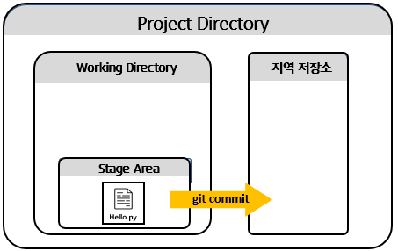

시나리오
Print.py 파일에 대해 하나의 스냅샷(버전) 만들기
Stage area로 이동된 정보(상태)를 지역 저장소로 옮기기 위해 Commit 메시지 입력하기
< 현재 상태 >
FLOW
Stage area로 이동된 정보(상태)를 지역 저장소로 옮기기 위해 Commit 버튼 클릭하기
*V 표기 클릭
*V : git commit –m “commit message＂ 을 의미한다.
Notes:
상태를 담아두는 장바구니 공간에서 버전을 만들기 위해 버전의 메시지를 남겨야 합니다. 이걸 commit 메시지라고 하며 이 메시지를 저흰 파이썬 코드 생성이라고 입력하고
파랑색 상자에 들어가 있는 V 표시를 클릭해 git commit을 하여 하나의 버전을 만들어줍니다.

Slide 34




시나리오
Print.py 파일에 대해 하나의 스냅샷(버전) 만들기
Commit 버튼을 클릭 후 지역 저장소에 하나의 스냅샷 정보가 생성된다
< 현재 상태 >
FLOW
Hello.txt 파일의 두번째 줄을 Hi, I am apple 이라고 수정하고 저장한다
M : Modified 파일을 뜻하며 수정된 파일이라고 알려준다
Notes:
이렇게 저희는 하나의 스냅샷(버전)을 만들게 되고 오늘쪽 그림과 같은 상태입니다.
또 Hello.txt 파일에서 두번째 줄 HI 부분 뒤에 I am apple을 추가하고 저장해보겠습니다.
저장을 누리니 이번에는 아까와 다르게 M이 보여집니다. M은 모디파이드로 수정된 파일을 뜻합니다.

Slide 35




시나리오
Hello.txt 파일 수정본에 대해 하나의 스냅샷(버전) 만들기
수정된 Hello.txt 파일에 대해서 git add를 통해 Stage Area에 담기
< 현재 상태 >
클릭
FLOW
수정된 정보(상태)가 Stage area로 이동된 것을 알 수 있다
Notes:
아까와 마찬가지로 git add 작업을 진행해 State Area로 파일을 이동시킵니다.

Slide 36




시나리오
Hello.txt 파일 수정본에 대해 하나의 스냅샷(버전) 만들기
Stage area에 담긴 상태를 Commit message와 함께 commit 하기
< 현재 상태 >
git commit -m “Hello txt 파일 수정＂
Commit message 입력
FLOW
Commit 버튼을 클릭 후 지역 저장소에 다른 스냅샷 정보가 생성된다
Notes:
커밋 메시지를 남기고 V 표시를 눌러서 git commit을 진행합니다.
그러면 저희는 지역 저장소에 두개의 스냅샷(버전)을 만들없습니다.
하나는 print.py을 만든 버전, 또다른 하나는 Hello.txt 파일을 수정한 버전을 해당 버전들을 원격 저장소에 업로드 시켜보겠습니다.

Slide 37



시나리오
현재 만든 모든 스냅샷 정보를 원격 저장소에 업로드 하기
Stage area에 담긴 상태를 Commit message와 함께 commit 하기
< 현재 상태 >
클릭
FLOW
Notes:
초록색 상자에 … 버튼을 클릭해줍니다. 전체 git 상태는 오른쪽 그림과 같은 그림일 것입니다.

Slide 38
시나리오
현재 만든 모든 스냅샷 정보를 원격 저장소에 업로드 하기
Stage area에 담긴 상태를 Commit message와 함께 commit 하기
< 현재 상태 >
클릭
git push
FLOW
Notes:
원격 저장소를 최신 버전으로 업데이트를 시키기 위해 빨강색 버튼인 push를 클릭해 줍니다.

Slide 39



시나리오
현재 만든 모든 스냅샷 정보를 원격 저장소에 업로드 하기
지역 저장소에 있는 스냅샷 정보를 원격 저장소로 push 후 VS code 모습
< 현재 상태 >
FLOW
지역 저장소에 있는 스냅샷 정보를 원격 저장소로 push 후 원격 저장소(github) 모습
Notes:
그러면 원격 저장소로 지역저장소에서 만든 스냅샷(버전)정보들이 원격 저장소로 업데이트가 되는 것을 알 수 있습니다.

Slide 40
협업은 어떻게 해야 하죠?
Notes:
그러면 혼자서 작업하는 방법은 알겠는데 현업은 어떻게 해야하죠?

Slide 41
Git에 대한 흐름도(아키텍처) (3)
사용자 로컬 환경
원격 저장소
Project Directory
git clone https
Working Directory
지역 저장소
git add
git push
Hello.py
git pull
or
git fetch
Stage Area
Hello.py
Hello.py
git commit
Hello.py
git push
* 스냅샵: 버전을 의미한다.
Notes:
그 방법에 대해서 알고자 한다면 아까 전의 아키텍쳐에서 조금 더 나아가서 Git에 대한 진짜 아키텍쳐에 대해 알아야합니다.
앞에서 저흰 깃에 전체 아키텍쳐의 90퍼센트 정도 알게된 상태이고 여기서 10퍼센트만 더 알면 됩니다.
형광펜 친 부분이 아까와 다른 점이라고 생각하시면 되는데 화살표 모양을 보면 원격 저장소에서 로컬 환경을 가리키는데 그 의미는 원격 저장소에 업로드된 정보를 로컬 환경에 업데이트 한다고
생각하시면 됩니다.

Slide 42
Git을 이용해 협업을 해보자
Notes:
협업하는 것을 실습을 해봅시다.

Slide 43

Git을 이용한 협업
시나리오
A.py 파일 작성
사용자 A
B.py 파일 작성
사용자 B
Notes:
먼저 사용자 A와 사용자 B가 있는데 각각 A.py 파일과 B.py 파일을 생성해 (애니메이션 효과 발동) 원격 저장소에 업로드하여 서로 협업을 한다고 시나리오를 만들겠습니다.

Slide 44
시나리오
사용자 A, B를 만들기
깃허브 홈페이지에서 Code를 클릭하여 해당 버튼을 클릭함으로써 원격저장소의 HTTPS 정보를 복사한다
클릭하기
FLOW
VSCODE에 접속하여 SOURCE CONTROL을 클릭한다
SOURCE CONTROL 클릭
클릭 후
Notes:
사용자 A와 사용자 B를 만들기 위해 깃허브 원격 저장소 HTTPS 정보를 복사하고, VSCODE에 접속해 Source 컨트롤을 클릭합니다.

Slide 45
시나리오
사용자 A, B를 만들기
Clone Repository를 클릭하면 URL 입력하는 곳에 복사한 원격저장소 HTTPS 정보를 붙여 넣고 엔터를 누른다
클릭하기
FLOW
Ctrl + v
프로젝트 디렉토리를 로컬 환경 내에 선택(오픈랩)하고 Select Repository Location 을 클릭한다.
Notes:
가이드 라인을 따라서 HTTPS 정보를 붙여넣고 프로젝트 디렉토리를 오픈랩으로 선택합니다.

Slide 46
시나리오
사용자 A, B를 만들기
원격 저장소 정보를 현재 VS code 창에서 open 또는 새창에서 Open에 대한 질문에 Open을 클릭한다(뭐든 상관없다)
클릭하기
FLOW
Yes, I trust the authors를 클릭하면 원격 저장소 정보가 작업 디렉토리로 다운 받은 것을 알 수 있다
Notes:
Open을 누르고 Yse를 누르면 사용자 A가 작업하는 디렉토리가 생성되었습니다.

Slide 47

시나리오
사용자 A, B를 만들기
한번 더 VS code 창을 열어서 앞 전 시나리오 대로 똑같은 환경을 만들고 해당 환경은 사용자 B라고 한다.
FLOW
사용자 A
사용자 B
Notes:
마찬가지로 사용자 B도 만들어야 하니 동일한 작업을 진행합니다. 이때 사용자 B는 프로젝트 폴더를 다른 폴더를 생성해 진행해주세요.
그렇게 하여 사용자 A와 사용자 B를 상황을 준비해줍니다.

Slide 48




시나리오
사용자 A가 A.py 파일 생성 후 로컬 저장소에 Commit 하기
A.py 파일 생성
Stage Area에 담아둔 정보를 로컬 저장소로 commit 하기
FLOW
A.py을 Stage Area에 담아두기
Notes:
사용자 A와 사용자 B가 준비되었으니 사용자 A부터 A.py파일을 생성해 Stage Area에 추가하여 파일 정보를 담아두고, 사용자 A의 로컬 저장소에 commit하여 버전을 만들겠습니다.
그리고 명심해야 점은 아직 사용자 A가 원격 저장소로 push를 하지 않은 상태입니다.

Slide 49




시나리오
사용자 B가 B.py 파일 생성 후 로컬 저장소에 Commit 하기
B.py 파일 생성
Stage Area에 담아둔 정보를 로컬 저장소로 commit 하기
FLOW
B.py을 Stage Area에 담아두기
Notes:
마찬가지로 사용자 B도 B.py 파일을 만들고 A와 동일한 작업을 진행합니다.

Slide 50



시나리오
사용자 A가 먼저 원격 저장소로 push를 했을 때 B 사용자가 원격 저장소로 push 하기
사용자 A가 먼저 push를 진행
사용자 B가 push한 버전에 대해 에러 발생(충돌)
클릭
FLOW
뒤 이어서 사용자 B가 push 진행
클릭
Notes:
그리고 사용자 A가 먼저 자기의 버전 정보를 원격 저장소로 push 시킵니다. 그 뒤에 사용자 B가 push를 합니다. 그랬더니 에러가 발생했습니다. 이렇게 되면 협업이 불가능해집니다.
그렇기에 이 에러를 해결하기 위해 앞서 작업한 것을 그래프로 시각화하여 나타내어 어떻게 해결해야 하는지 왜 에러가 발생했는지 말씀드리겠습니다.

Slide 51





시나리오
사용자 A,B의 로컬 저장소 정보 Graph로 그려 보기
FLOW
스냅샵
git push
git clone
A.py
git add & git commit
git clone
git push
스냅샵
충돌 발생
B.py
git add & git commit
Notes:
저흰 처음에 사용자 A와 B를 원격 저장소에서 최신 버전을 다운 받았습니다. 그리고 각자 A 파일 B 파일을 만들어 로컬 저장소에 버전을 만들었고요. 그런 상황에서
A가 먼저 push를 해서 원격 저장소 정보가 업데이트 되었습니다. 그런 상황에 B가 push하니 원격 저장소 정보와 다르다고 에러가 발생했고 이 에러는 충돌이라고 합니다.
그래서 사용자끼리 충돌이 발생하지 않을러면 어떻게 해야 하는지 다음 장을 통해 이야기 드리겠습니다.

Slide 52


시나리오
충돌 해결 Graph로 그려 보기
FLOW
스냅샵
git push
A.py
git clone
git add & git commit
git clone
git pull
or
git fetch
+
git merge
git push
스냅샵
B.py
git add & git commit
Notes:
A가 push된 상황에서 원격 저장소가 업데이트가 되고, 사용자 B가 push를 하면 충돌이 발생하니 원격 저장소 정보를 다시 다운받아 최신 정보로 업데이트하고 push를 해줘야합니다.
이때 원격 저장소에 있는 정보를 다운 받는 방법은 2번 과정인 git pull or git fetch 후 git merge를 진행해주시면 로컬 저장소 정보가 최적화되게 변경됩니다. 그리고 push를 하면
충돌이 발생하지 않게 됩니다. 이것을 실습을 통해 진행해보겠습니다.

Slide 53


시나리오
사용자 A가 먼저 원격 저장소로 push를 했을 때 B 사용자가 원격 저장소로 push 하기
충돌을 해결하기 위해 원격 서버에 저장된 최신 정보로 다운로드
B 사용자는 다시 Push 클릭하여 원격 저장소로 업로드
클릭
클릭
FLOW
원격 저장소에 내용이 다운받아졌는지 확인하기
원격 저장소 상황
Notes:
사용자 B가 충돌을 해결하기 위해 원격 서버에 저장된 최신 정보로 다운로드를 합니다. 초록색 버튼을 클릭하시면 됩니다.
그 후 원격 저장소 내용들이 다운 받아졌는지 확인 후 push를 하면 원격 저장소로 사용자 B의 내용이 업로드가 되고 사용자 A와 B가 협업을 할 수 있게 됩니다.

Slide 54
협업 하다가 충돌이 발생할 수 있는 시나리오 대책 마련
Notes:
협업을 이 방법을 모르고 깃허브를 관리하면 충돌이 발생하게 되고 어떻게 해결해야 할지 잘 모르게 됩니다. 그렇기에 이번 케이스 외에도 다른 케이스에서 팀끼리 협업하다가 충돌이 발생할 수 있는
시나리오를 말씀드리고 어떻게 해결하면 되는지 알려드리고자 합니다.

Slide 55

충돌 시나리오 작성
① 사용자 A와 B가 동일한 버전에서 서로 다른 파일을 Push 했을 때
Notes:
첫번째 시나리오는 앞의 내용과 동일하게 사용자 A와 B가 동일한 버전을 원격 저장소에서 다운 받고 서로 다른 파일을 만들고 push를 했을 때, 충돌을 회피하는 방법을 나타냅니다.

Slide 56

충돌 시나리오 작성
② 사용자 A와 B가 동일한 버전에서 서로 같은 파일에서 다른 줄을 수정 후 Push 했을 때
Notes:
두번째 시나리오는 사용자 A와 사용자 B가 동일한 버전에서 서로 같은 파일에서 다른 줄을 수정했을 때, 충돌을 회피해서 push를 하는 방법입니다.
첫번째 시나리오와 마찬가지로 pull만 잘해주면 해결됩니다.
이것을 실습을 해보면

Slide 57



충돌 시나리오 작성
② 사용자 A와 B가 동일한 버전에서 서로 같은 파일에서 다른 줄을 수정 후 Push 했을 때
A 사용자가 A 파일에 첫번째 줄 수정 내용
B 사용자가 A 파일에 세번째 줄 수정 내용
Notes:
사용자 A가 A.py파일에서 첫번째 줄을 수정해 버전을 생성합니다.
사용자 B도 A.py 파일에서 세번째 줄을 수정해 버전을 생성합니다.

Slide 58


충돌 시나리오 작성
② 사용자 A와 B가 동일한 버전에서 서로 같은 파일에서 다른 줄을 수정 후 Push 했을 때
A가 먼저 Push 후
A 저장소 상태
A와 무관하게 변동 없음
A가 먼저 Push 후
B 저장소 상태
Notes:
A사용자가 먼저 push를 해서 원격 저장소의 상태를 변경합니다. 그리고 사용자 B의 파일 정보를 보면 사용자 A가 수정한 내용이 수정되어 있지 않습니다.

Slide 59

충돌 시나리오 작성
② 사용자 A와 B가 동일한 버전에서 서로 같은 파일에서 다른 줄을 수정 후 Push 했을 때
현재 B 저장소 상태
현재 B 상태
2번 과정을 통해 사용자 A가 변경한 1첫째 줄이 반영되었다.
Notes:
현재는 사용자 A가 먼저 push를 해서 원격 저장소를 업데이트 했는지 알기 때문에 pull을 진행하여 사용자 A가 원격저장소에 업데이트를 한 내역을 다운받습니다. 그러면 사용자 B의 A.py 파일의 변화를 살펴보면
사용자 A가 첫번째 줄을 수정한 내역이 그대로 업데이트 되어 보여지는 것을 알 수 있습니다.
이처럼 협업 시 누가 먼저 push를 해서 원격 저장소를 업데이트를 했는지 모르기 때문에 pull을 먼저 진행하고 push를 하는게 좋습니다. 그리고 git이 자동으로 A.py 파일을 수정해서 반영해줬는데 반영해준 원리에 대해서 설명하도록 하겠습니다.

Slide 60
충돌 시나리오 작성
② 사용자 A와 B가 동일한 버전에서 서로 같은 파일에서 다른 줄을 수정 후 Push 했을 때
fetch (가져온다)
- 원격 저장소에 저장된 최신 스냅샷(버전)들을 가져온다
merge (병합한다)
- A 브랜치 B 브랜치를 합쳐서 하나의 브랜치가 되게 한다.
pull (가져와서 병합한다)
- fetch + merge로 fetch를 진행하고 merger를 한번에 해준다
Merge의 비법
같은 파일을 수정했는데 merge를 하니 git이 자동으로 A 사용자, B 사용자가 수정내용이 합쳐졌네.. 그 비법이 뭐지?
원격 저장소 A.py 상태
B 저장소 A.py 상태
Merge 후 A.py 상태
Notes:
2번 과정의 비밀을 알기 전에 2번에 대한 명령어 설명을 하고 진행하겠습니다.
Git에는 fetch가 있고 merge가 있는데 이 둘은 한 세트입니다. 그래서 fetch는 원격 저장소에 저장된 최신 버전들을 다운로드 하고, merge는 현재 작업하고 있는 공간과 원격 저장소에 저장된 작업 공간을
병합하여 하나의 공간으로 합쳐주는 역할을 합니다.
그럼 Pull은 무엇인가요? Pull은 fetch와 merge를 한번에 해주는 명령어 입니다
.

Slide 61


충돌 시나리오 작성
② 사용자 A와 B가 동일한 버전에서 서로 같은 파일에서 다른 줄을 수정 후 Push 했을 때
Merge의 비법
3-way merge 비법
비교
비교
비교
Notes:
그 비법은 3-way merge입니다.
이 비법의 동작 원리는 사용자 B가 merge 할 때, 최신 원격 저장소의 버전 정보와 현 사용자B의 버전 정보를 바로 비교하는게 아니라,
최신 원격 저장소에 저장된 기록과 B 사용자의 기록이 공통된 최신 정보를 찾아 그 지점을 공통 부모 브랜치 지점이라고 판단하고
공통 부모 지점과 최신 원격 버전 정보를 비교하고 사용자 B도 공통 부모와 비교해서 나온 결과를 한번 더 비교하여 merge를 시켜줍니다.
지금 말한 게 어려워서 이해가 안될 수 있습니다. 뒤에 자세히 설명하니 그냥 따라와주세요.

Slide 62

충돌 시나리오 작성
② 사용자 A와 B가 동일한 버전에서 서로 같은 파일에서 다른 줄을 수정 후 Push 했을 때
Merge의 비법
원격 저장소 스냅샷 정보
공통 부모 브랜치(스냅샷 정보)
B 저장소 스냅샷 정보
비교
비교
비교
Merge End
Notes:
원격 저장소에 저장된 A.py 파일이 초록색 영역, 공통으로 저장된 기록 중 A.py 파일이 가운데 영역, B의 저장소에 저장된 A.py파일이 파랑색 영역입니다.
그림에 선이 있습니다. 선끼리 비교를 해서 어떤 부분이 바꼈는지 체크를 합니다 앞에서 말한 델타 라는 기능으로 어떤 줄이 수정됐는지 알 수 있게 되는 겁니다.
그렇게 초록색 선에서 비교하고, 파란색 선에서 비교가 끝나면 두선에서 나온 결과를 한번 더 비교해서 충돌이 발생하지 않게 자동으로 합병해줍니다.
많이 어려울 겁니다. 그렇지만 포기하시지 마시고 천천히 따라와주세요. 지금부터 선에서 어떻게 비교가 되는지 설명 해드릴테니 가봅시다.

Slide 63
충돌 시나리오 작성
② 사용자 A와 B가 동일한 버전에서 서로 같은 파일에서 다른 줄을 수정 후 Push 했을 때
Merge의 비법
원격 저장소 스냅샷 정보와 공통 브랜치(스냅샷) 정보를 비교
모두 같으면 그대로 하나가 다르면 변경된 것으로 간주하여 다른 값으로
1. print("***"*10) # A 사용자가 수정
2. print("사용자 A 입니다")
3. print("***")
1. print("***")
2. print("사용자 A 입니다")
3. print("***")
1
모두 같으면 그대로 하나가 다르면 변경된 것으로 간주하여 다른 값으로
1 : 같지 않음
0 : 같음
0
모두 같으면 그대로 하나가 다르면 변경된 것으로 간주하여 다른 값으로
0
Notes:
첫번째 초록선에서는 다음과 같이 비교가 됩니다.
라인별로 비교해서 서로 다르면 수정된 것으로 간주되어 수정된 값으로 변경됩니다. 여기서 이를 1로 나타내고
같으면 0으로 나타냈습니다.
그렇게 하여 라인별로 비교가 끝나면 다음과 같은 결과를 얻을 수 있습니다. 1 0 0

Slide 64
충돌 시나리오 작성
② 사용자 A와 B가 동일한 버전에서 서로 같은 파일에서 다른 줄을 수정 후 Push 했을 때
Merge의 비법
B 저장소 스냅샷 정보와 공통 브랜치(스냅샷) 정보를 비교
모두 같으면 그대로 하나가 다르면 변경된 것으로 간주하여 다른 값으로
1. print("***")
2. print("사용자 A 입니다")
3. print("***"*10) # B 사용자가 수정
1. print("***")
2. print("사용자 A 입니다")
3. print("***")
0
모두 같으면 그대로 하나가 다르면 변경된 것으로 간주하여 다른 값으로
1 : 같지 않음
0 : 같음
0
모두 같으면 그대로 하나가 다르면 변경된 것으로 간주하여 다른 값으로
1
Notes:
이번에는 파란색 선 부분입니다. 이 부분도 초록선과 마찬가지로 라인별로 비교하여 어느 줄이 수정됐는지 파악합니다.
그렇게 나온 결과가 0 0 1 입니다.

Slide 65
충돌 시나리오 작성
② 사용자 A와 B가 동일한 버전에서 서로 같은 파일에서 다른 줄을 수정 후 Push 했을 때
Merge의 비법
공통 브랜치(스냅샷) 정보를 비교했던 정보들끼리 비교
초록색 정보
파란색 정보
모두 같으면 그대로 하나가 다르면 변경된 것으로 간주하여 다른 값으로
1. 1
2. 0
3. 0
1. 0
2. 0
3. 1
“초록색 정보”
print("***"*10) # A 사용자가 수정
모두 같으면 그대로 하나가 다르면 변경된 것으로 간주하여 다른 값으로
“그대로 정보”
2. print("사용자 A 입니다")
모두 같으면 그대로 하나가 다르면 변경된 것으로 간주하여 다른 값으로
“파란색 정보”
3. print("***"*10) # B 사용자가 수정
>> Git이 두 브랜치 공통 부모의 정보를 BASE로 잡아서 비교 후 3-way merge 방법으로 알아서 합쳐준다
Notes:
초록색 선에서 나온 결과 1 0 0과 파란색 선에서 나온 0 0 1의 결과를 비교하여 모두 같으면 수정된 게 없으니 그대로 있고, 해당 줄에 1이 있다면 수정된 것으로 간주되어 수정된 내응으로 변경됩니다.
그렇게 해서 같은 파일에서 다른 줄을 수정 했을 때, git이 자동으로 merge를 시켜주는 이유에 대해서 알아봤습니다.

Slide 66
충돌 시나리오 작성
③ 사용자 A와 B가 동일한 버전에서 서로 같은 파일에서 같은 줄을 수정 후 Push 했을 때
Notes:
하지만 이번에는 같은 파일에서 같은 줄을 수정했을 때, 충돌을 해결하는 방법에 대해서 알아보고자 합니다.
그래프는 동일합니다. 하지만 앞에서 배운 3-way merge가 해결해주지 못하는 부분이 있어 그 부분에 대해서 이야기 드리겠습니다.

Slide 67


충돌 시나리오 작성
③ 사용자 A와 B가 동일한 버전에서 서로 같은 파일에서 같은 줄을 수정 후 Push 했을 때
A 사용자가 A 파일에 두번째 줄 수정 내용
B 사용자가 A 파일에 두번째 줄 수정 내용
Notes:
앞전과 동일하게 사용자 A와 사용자 B가 두 번째 줄을 서로 다른 내용으로 수정하고 commit을 해 버전을 만듭니다.

Slide 68


충돌 시나리오 작성
③ 사용자 A와 B가 동일한 버전에서 서로 같은 파일에서 같은 줄을 수정 후 Push 했을 때
A가 먼저 Push 후
A 저장소 상태
A와 무관하게 변동 없음
A가 먼저 Push 후
B 저장소 상태
Notes:
사용자 A가 먼저 push를 합니다. 그러면 사용자 B의 로컬 저장소는 pull을 하지 않았기에 변동이 없습니다.

Slide 69

충돌 시나리오 작성
③ 사용자 A와 B가 동일한 버전에서 서로 같은 파일에서 같은 줄을 수정 후 Push 했을 때
git 이 왜 자동으로 합쳐주지 않지?
현재 B 저장소 상태
현재 B 상태
2번 과정을 했지만 에러가 발생해 merge가 되지 않았다
Notes:
사용자 B도 원격 저장소에 업로드하기 위해 pull을 진행합니다. 그랬더니 에러가 발생하면서 merger가 되지 않게 됩니다.

Slide 70


충돌 시나리오 작성
③ 사용자 A와 B가 동일한 버전에서 서로 같은 파일에서 같은 줄을 수정 후 Push 했을 때
3-way merge를 시도했지만 충돌 발생
Notes:
현 상황이 git이 3-way merge를 진행했지만 에러가 발생해 빨강색 상태입니다.
그럼 왜 실패했는지 이유를 파악해봅시다.

Slide 71

충돌 시나리오 작성
③ 사용자 A와 B가 동일한 버전에서 서로 같은 파일에서 같은 줄을 수정 후 Push 했을 때
3-way merge가 출동이 발생하는 이유
비교
비교
비교
Merge Failed
Notes:
아까와 마찬가지로 원격 저장소와 사용자 B 저장소에 공통으로 기록된 지점을 찾아 BASE로 잡고 해당 지점을 각각 비교해서 merge를 진행했지만 실패하게 되었습니다.
이 과정을 살펴보면

Slide 72
충돌 시나리오 작성
③ 사용자 A와 B가 동일한 버전에서 서로 같은 파일에서 같은 줄을 수정 후 Push 했을 때
3-way merge가 출동이 발생하는 이유
원격 저장소 스냅샷 정보와 공통 브랜치(스냅샷) 정보를 비교
모두 같으면 그대로 하나가 다르면 변경된 것으로 간주하여 다른 값으로
1. print("***"*10) # A 사용자가 수정
2. print("모든 사용자 입니다") # A 사용자가 수정
3. print("***“*10) # B 사용자가 수정
1. print("***"*10) # A 사용자가 수정
2. print("사용자 A 입니다”)
3. print("***“*10) # B 사용자가 수정
0
모두 같으면 그대로 하나가 다르면 변경된 것으로 간주하여 다른 값으로
1 : 같지 않음
0 : 같음
1
모두 같으면 그대로 하나가 다르면 변경된 것으로 간주하여 다른 값으로
0
Notes:
BASE 지점과 원격 저장소에 최신 정보를 라인별로 비교하면 0 1 0이라는 결과를 얻습니다.

Slide 73
충돌 시나리오 작성
③ 사용자 A와 B가 동일한 버전에서 서로 같은 파일에서 같은 줄을 수정 후 Push 했을 때
3-way merge가 출동이 발생하는 이유
B 저장소 스냅샷 정보와 공통 브랜치(스냅샷) 정보를 비교
모두 같으면 그대로 하나가 다르면 변경된 것으로 간주하여 다른 값으로
1. print("***"*10) # A 사용자가 수정
2. print("사용자 B 입니다”) # B 사용자가 수정
3. print("***“*10) # B 사용자가 수정
1. print("***"*10) # A 사용자가 수정
2. print("사용자 A 입니다”)
3. print("***“*10) # B 사용자가 수정
0
모두 같으면 그대로 하나가 다르면 변경된 것으로 간주하여 다른 값으로
1 : 같지 않음
0 : 같음
1
모두 같으면 그대로 하나가 다르면 변경된 것으로 간주하여 다른 값으로
0
Notes:
BASE 지점과 사용자 B의 최신 정보를 라인별로 비교하면 0 1 0이라는 결과를 얻습니다.

Slide 74
충돌 시나리오 작성
③ 사용자 A와 B가 동일한 버전에서 서로 같은 파일에서 같은 줄을 수정 후 Push 했을 때
3-way merge가 출동이 발생하는 이유
공통 브랜치(스냅샷) 정보를 비교했던 정보들끼리 비교
초록색 정보
파란색 정보
모두 같으면 그대로 하나가 다르면 변경된 것으로 간주하여 다른 값으로
1. 0
2. 1
3. 0
1. 0
2. 1
3. 0
“그대로 정보”
print("***"*10) # A 사용자가 수정
모두 같으면 그대로 하나가 다르면 변경된 것으로 간주하여 다른 값으로
“ ? 정보”
2. ????????????(뭘 선택해야하지?)
모두 같으면 그대로 하나가 다르면 변경된 것으로 간주하여 다른 값으로
“그대로 정보”
3. print("***"*10) # B 사용자가 수정
>> Git은 같은 줄이 변경되면 서로 두 브랜치가 BASE 정보와 달라서 무엇을 선택해야 할지 판단할 수 없기 때문에 사용자가 직접 수정하라고 알려준다.
Notes:
초록색 부분과 파란색 부분을 비교하면 서로 1 1이 겹치면서 Git이 뭘 선택해야하지 라고 의문에 빠지게 됩니다. 그렇기에
Git은 같은 줄이 변경되면 서로 두개의 브랜치가 BASE 정보와 달라서 무엇을 선택해야 할지 판단할 수 없어서 사용자가 직접 수정하라고 에러를 발생시키고 어떻게 선택할지 알려주게 됩니다.

Slide 75

충돌 시나리오 작성
③ 사용자 A와 B가 동일한 버전에서 서로 같은 파일에서 같은 줄을 수정 후 Push 했을 때
3-way merge가 출동이 발생하는 해결방안
< 용어 정리 >
ⓐ Accept Current Change : 현재 사용자 정보로 수정
ⓑ Accept Incoming Change : 원격 저장소 정보로 수정
ⓒ Accept Both Changes : 둘 다 적용해서 수정
ⓓ Compare Changes : 충돌된 부분에 대해 자세히 보여줌
<<<<<<< HEAD : 현재 사용자가 수정한 내용이라고 가리킨다
>>>>>>>> f8d1842 : 원격 저장소에 저장된 버전의 내용이라고 가리킨다
Notes:
사용자가 선택해야 하는 부분은 총 4개가 있는데 그 중에서 1개는 원격 저장소와 현재 정보가 어떻게 수정되어 충돌이 발생했는지 비교를 해주는 기능이고
나머지 3개는 원격 저장소 정보로 수정하거나 둘다 적용해서 수정이 가능하며 현재 사용자 정보로 수정 가능하다
하지만 현재 사용자 정보로 수정한다는 것은 원격 저장소 정보를 따르지 않고 현재 사용자 정보로 업데이트를 한다는 것으로 Accept Current change를 클릭하고 약간 수정 후 commit 후 push하면
원격 저장소 정보는 반영이 안되고 현재 사용자 정보로 업데이트가 된다.
또한 <<< HEAD는 현재 사용자가 수정된 내용을 가리키고
=== 는 구분선이며, >>> 부분은 원격 저장소에 저장된 스냅샷의 주소 정보로 해당 버전의 내용이라고 가리킨것을 알 수 있다.
그럼 우리는 위 3개의 질문지를 선택했을 때 어떻게 반영되는지 살펴보겠다.

Slide 76



충돌 시나리오 작성
③ 사용자 A와 B가 동일한 버전에서 서로 같은 파일에서 같은 줄을 수정 후 Push 했을 때
3-way merge가 출동이 발생하는 해결방안
ⓐ Accept Current Change 로 클릭 시
ⓑ Accept Incoming Change 로 클릭 시
ⓒ Accept Both Changes 로 클릭 시
>> 현재 사용자 B가 사용자 A와 소통을 해서 ⓐ,ⓑ를 클릭하거나 둘다 채택할거면 ⓒ를 클릭해 commit을 진행하면 된다.
Notes:
A를 클릭하면 현재 사용자 정보로 변경되고
B를 클릭하면 원격 저장소 정보로 변경되고
C를 클릭하면 둘다 적용되어 파일의 내용이 변경된다.
그렇기에 현재 사용자 B는 사용자 A와 소통을 해서 어떤 것으로 채택할지 의논하여 반영하는게 좋아 보인다.

Slide 77

충돌 시나리오 작성
③ 사용자 A와 B가 동일한 버전에서 서로 같은 파일에서 같은 줄을 수정 후 Push 했을 때
3-way merge가 출동이 발생하는 해결방안
ⓓ Compare Changes 로 클릭 시
현재 B 사용자의 수정 내용
원격 저장소의 최신 버전의 내용
Notes:
비교를 클릭하면 새로운 창이 열리면서 원격 저장소와 사용자 정보가 어떤 내용이 겹치는지 쉽게 알 수 있다

Slide 78
원격저장소에 업로드한 동료와 소통 후, 모든 사용자가 수정한 내용 반영하기로 결정
Notes:
그럼 앞에서 팀원과 소통 후 모든 사용자가 수정된 내용으로 반영하자고 결론이 났다면 어떻게 수정되는지 보여드리겠습니다.

Slide 79


충돌 시나리오 작성
③ 사용자 A와 B가 동일한 버전에서 서로 같은 파일에서 같은 줄을 수정 후 Push 했을 때
3-way merge가 출동이 발생하는 해결방안
Accept Both Changes 로 클릭하고 저장 후 commit 하기
클릭
< 참고 > 중간에 에러 창 발생하면 모두 yes 클릭
FLOW
클릭
Push 버튼을 눌러서 원격저장소로 업로드
클릭하기
Notes:
Both를 클릭 후 합친 정보를 Stage Area에 이동시키고 commit을 합니다.
그리고 push를 하면 원격 저장소에 업로드가 됩니다.

Slide 80


충돌 시나리오 작성
③ 사용자 A와 B가 동일한 버전에서 서로 같은 파일에서 같은 줄을 수정 후 Push 했을 때
3-way merge가 출동이 발생하는 해결방안
원격저장소로 업로드가 완료함
FLOW
바뀐 내용 확인해보면
Notes:
원격 저장소로 가서 내용을 확인하면 다음과 같습니다.

Slide 81
Git Graph
Notes:
앞에서 제가 간략하게 Graph에 대해서 노출시켰습니다. 지금부터는 Graph가 뭘 뜻하는지 더 나아가서 어떻게 쓰는지 살펴보도록 하겠습니다.

Slide 82
Graph
직선, 곡선, 도형 등 그래픽의 요소에 의해 시각화 된 차트
Notes:
위키백과에 그래프는 직선, 곡선, 도형 등 그래픽의 요소에 의해 시각화 된 차트라고 정의가 되어 있다.

Slide 83

Graph 알아가기
그래프(Graph)
노드(상태)
엣지(간선)
Notes:
Git에서 말한 그래프는 뭘까?
그래프는 노드와 노드가 연결되어 나타낸 것을 그래프라고 합니다.
이때 노드는 상태를 뜻하며 Git에서는 버전을 뜻하게 됩니다.
엣지는 노드들이 연결되어 어떤 버전이 어떻게 업데이트가 되었는지 파악할 수 있게 됩니다.

Slide 84
Git 방식으로 Graph를 나타낸다면 어떻게 될까?
Notes:
그러면 Git 방식으로 그래프를 그려본다면 어떻게 될까요?

Slide 85

Graph 알아가기
그래프(Graph)
노드 == 버전(commit된 상태)
Edge(간선) == Flow(시간의 흐름)
Notes:
그림과 같을거 에요.
노드는 버전을 뜻하며 엣지는 노드끼리 연결되어 버전들이 어떻게 변화가 되었는지 시간의 흐름대로 보여질겁니다.

Slide 86
Graph 알아가기
Branch(브랜치)
독립적인 작업 영역 안에서 마음대로 소스코드를 수정해 나중에 원래 버전과 비교해서 새로운 버전으로 만들 수 있는 독립적인 작업 공간
Notes:
조금 더 나아가서 그래프에서 간선들이 연결되어 하나의 직선으로 나타냅니다.
제가 파란색 박스로 나타낸 구간과 주황색으로 나타낸 구간을 보면 서로 갈라졌다가 만납니다.
이렇게 구간들은 독립적인 영역을 가지며 이 영역에서 사용자가 마음대로 소스코드를 수정하거나 만들어서 작업을 하고 원래 버전과 비교해 새로운 버전을 만듭니다.
이런 작업을 할 수 있는 공간을 브랜치 라고 합니다.

Slide 87
Graph를 사용해보기
실습
Notes:
그래프 실습을 해봅시다

Slide 88



Graph를 사용하기
① VS code에서 사용하기 위해 Extensions에서 git Graph 설치 및 실행
Extension에서 git graph 검색
Git Graph 실행해보기
클릭
FLOW
Install 버튼 클릭해서 설치하기
클릭
클릭
Notes:
제일 먼저 vscode 툴을 사용해 graph를 나타내는 방법은 Extension에서 git graph를 검색하고 install을 진행합니다.
그리고 제일 하단에 노랑색 박스로 나타낸 부분을 클릭하면 (다음장)

Slide 89

Graph를 사용하기
① VS code에서 사용하기 위해 Extensions에서 git Graph 설치 및 실행
Git Graph 실행 결과 화면
FLOW
그래프를 통해 Commit된 기록들을 한눈에 알 수 있다.
Notes:
저랑 같은 화면을 볼 수 있는데 초록색 박스로 감싸진 영역이 git graph이며 그래프를 통해 Commit된 기록들을 한눈에 알 수 있습니다.

Slide 90
Graph로 안 나타낸다면 어떻게 될까?
commit된 로그 정보를 보고 파악
Notes:
이번에는 Graph로 안 나타낸다면 어떻게 될까? 라는 궁금증으로 말씀드리겠습니다.
Graph가 안 나타났다면 commit된 로그 정보를 보고 파악했어야 될 겁니다.

Slide 91

Graph로 안 나타내면?
VS code 창에서 TERMINAL을 열어서 git log를 입력 후 Enter 후 실행 결과
Commit된 기록들을 로그 형태로 살펴볼 수 있다
단점 :
그래프처럼 한 눈에 원격 저장소 정보를 파악하지 못한다
FLOW
Notes:
터미널에서 git log를 입력하면 다음과 같은 화면을 볼 수 있고
주황색 영역이 커밋된 기록들을 로그 형태로 볼 수 있습니다. 하지만 이 정보를 보았을 때 그래프처럼 한눈에 버전 정보를 파악하기 어렵습니다.

Slide 92
그럼 터미널에서 Graph를 못 보는 걸까?
아니, 볼 수 있어
Notes:
그러면 vscode를 안쓰고 터미널에서는 graph를 못 보는 걸까요? 아닙니다. 볼 수 있습니다.

Slide 93

터미널에서 Graph 보기
VS code 창에서 TERMINAL을 열어서 git log –online --graph를 입력 후 Enter 후 실행 결과
로그 형태의 기록들을 그래프로 살펴볼 수 있다
단점 :
VS code의 Graph 보다 시각적 능력이 떨어진다
FLOW
Notes:
방법은 터미널에 git log –oneline –graph를 입력하면 다음과 같이 볼 수 있습니다. 하지만 uI적으로 vs code의 git graph를 못따라 갑니다.
그렇기에 전 vs code를 쓰신다면 git graph 툴을 추천해드리고 싶습니다.

Slide 94
잠깐 쉬어 가기
Notes:
잠깐 쉬어 갈껀데, 제가 재미있는 이야기를 해 드릴거에요. 제가 이야기하는 드라마를 안본 사람이라면 약간의 스포가 될 것 같네요.

Slide 95

TVA(로키편)
Notes:
제가 소개할 드라마는 마블의 로키라는 드라마 입니다. 이 드라마는 어벤져스 인피니스톤 워 이후 로키의 사건을 나타냅니다.

Slide 96

Notes:
로키가 인피니스톤 중 공간을 자유롭게 이동하는 테서렉을 가지고 몽골 사막에 떨어집니다. 이것은 로키가 치타오리 족을 지구에 침공한 죄로 재판 받으러 끌려가야 하는데 가지 않고
몽골 사막에 떨어져서 시간의 흐름을 지키는 TVA 직원들이 타임 워프를 타고 내려와서

Slide 97

Notes:
로키를 TVA 본사로 잡아갑니다.

Slide 98

Notes:
그리고 미스 미닛이라는 존재가 로키에서 TVA 존재를 이야기해주는데,

Slide 99

Notes:
세상에 타임 키퍼들이 나타나서 시간의 흐름을 한 개로 묶어서

Slide 100

Notes:
모든 존재들이 이들이 정해진 대로 흘러가도록 한다

Slide 101

Notes:
그런데 로키처럼 새로운 시간의 흐름을 만드는 사람이 생기면 체포하고

Slide 102

Notes:
다시 시간의 흐름이 한 개가 되도록 TVA가 타임키퍼의 명령을 받아 행동한다고 합니다.

Slide 103

Notes:
이 과정에서 체포된 존재는 재판을 받게 된다.

Slide 104

Notes:
만약에 새로 생긴 시간의 흐름을 가만히 두면
저희도 가지를 그냥 놔두면… 어떻게 될까요

Slide 105

Notes:
광란의 멀티 버스 전쟁이 시작된다고 합니다.
이처럼 저희도 git을 잘못 관리하면 새로운 가지들이 막 생기고 이 가지를 처리한다고 퇴근을 못하는 상황에 빠질 수 있습니다.
그렇기에 가지를 생성한다면 테스트할 작업이 끝났다면 반드시 merge를 시키든가 reset을 시켜 작업 흐름이 올바르게 가도록 관리 해야 합니다.

Slide 106
정리를 해봤을 때 Git이라는 프로그램은
우리가 마치 TVA 직원처럼
어떤 작업 공간이 있는데, 정해진 흐름대로 흘러가도록
관리해주는 프로그램 같다.
Notes:
정리를 해봤을 때 Git이라는 프로그램은 우리가 마치 TVA 직원처럼 어떤 작업 공간이 있는데, 정해진 흐름대로 흘러가도록 관리해주는 프로그램 같습니다.
이상으로 git을 전부를 설명한 것은 아니지만 git에 대한 사용 및 협업 방법에 대해서 말씀드렸습니다.
제가 준비한 발표한 내용이 간소하지만 다른 분들도 이 부분을 알고 남은 git 부분을 공부하면 좋을 것 같습니다.
이상 발표를 마치도록 하겠습니다. 감사합니다

